Slide 1
Seguridad en el SDLC
Alejandro Martin

Slide 2
SDLC
Metodologías para la incorporación de la seguridad en el SDLC:
CLASP: Lightweight Application Security Process
SAMM: Software Assurance Maturity Model
BSIMM: The Building Security In Maturity Model
TOUCHPOINTS: Set of best practices
SDL: Security Development Lifecycle

Slide 3
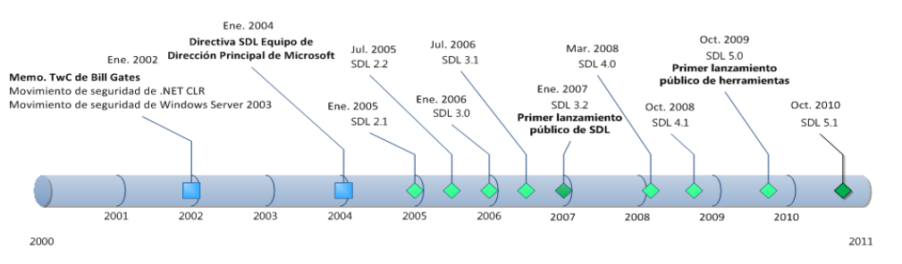
SDL
Conjunto de actividades de seguridad, que se presentan en el orden en que deben llevarse a cabo y se agrupan por cada una de las fases de un ciclo de vida de desarrollo de software tradicional.
El objetivo es el de incrementar la seguridad y privacidad en los productos software desarrollados.
SD3+C: Seguro por Diseño, Seguro por Defecto, Seguro en Despliegue y Comunicaciones
SDL nace en 2001 y se hace obligatorio en Microsoft en 2004.
Windows Vista, liberado en 2006, fue el primer producto en seguir SDL.

Slide 4
SDL: Roles, responsabilidades y cualificación del personal
Roles de revisión o asesoramiento:
Asesor de seguridad/privacidad
Perfil: Experto en materia de seguridad y auditor con capacidad para supervisar cada fase del proyecto.
Lideres de equipo:
Miembro del equipo del proyecto, debe encargarse de la negociación, aceptación y seguimiento de los requisitos de seguridad y privacidad.
Debe coordinar y realizar un seguimiento de los problemas de seguridad del proyecto.

Slide 5
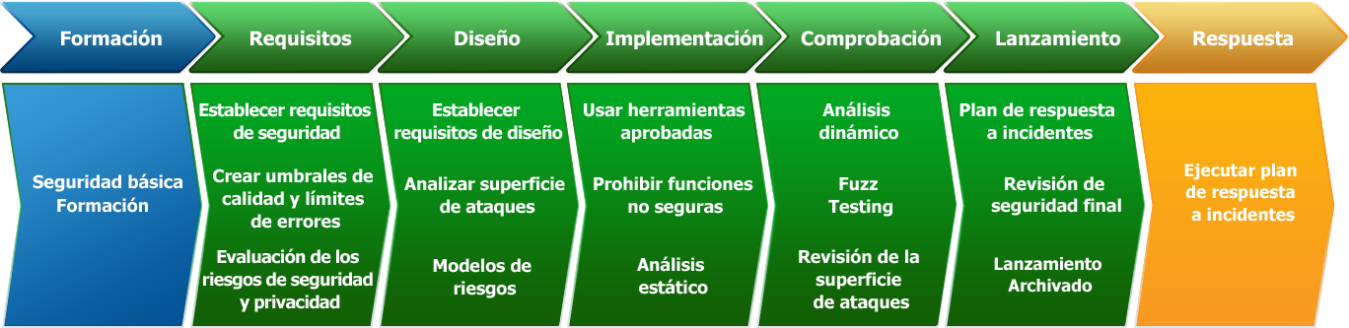
SDL: Actividades
Actividades simplificadas de seguridad en el SDLC
Educación
Proceso
Responsabilidad

Slide 6
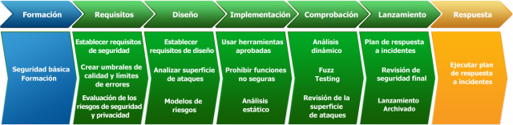
SDL: Formación
Todos los miembros de un equipo de desarrollo de software deben recibir una formación básica en materia de seguridad con conceptos fundamentales como:
Diseño seguro
Modelos de riesgos
Codificación segura
Pruebas de seguridad
Privacidad
Notes:
Diseño seguro, incluidos los siguientes temas:
Reducción de la superficie de ataques
Defensa en profundidad
Principio de privilegios mínimos
Configuraciones predeterminadas seguras
Modelos de riesgos, incluidos los siguientes temas:
Información general sobre los modelos de riesgos
Implicaciones de diseño de un modelo de riesgos
Restricciones de codificación basadas en un modelo de riesgos
Codificación segura, incluidos los siguientes temas:
Saturaciones de búfer (para aplicaciones que usen C y C++)
Errores aritméticos de enteros (para aplicaciones que usen C y C++)
XSS (para código administrado y aplicaciones web)
Inyección de código SQL (para código administrado y aplicaciones web)
Criptografía débil
Pruebas de seguridad, incluidos los siguientes temas:
Diferencias entre pruebas de seguridad y pruebas funcionales
Evaluación de riesgos
Métodos para poner a prueba la seguridad
Privacidad, incluidos los siguientes temas:
Tipos de datos confidenciales
Procedimientos recomendados de diseño de privacidad
Evaluación de riesgos
Procedimientos recomendados de desarrollo de privacidad
Procedimientos recomendados de pruebas de privacidad

Slide 7



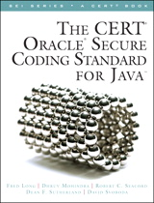
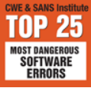
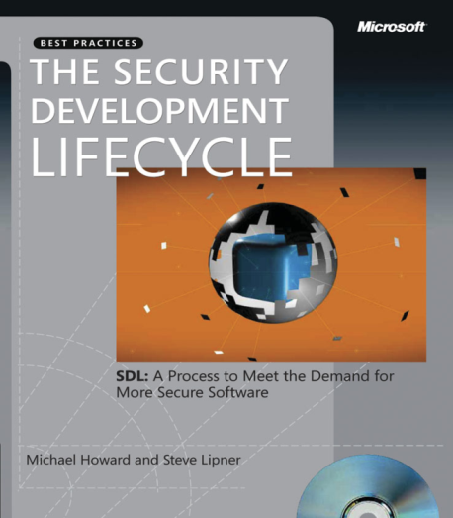
SDL: Formación
Writing Secure Code
OWASP Development Guide
SEI CERT Coding Standard
CWE/SANS Top 25 Most Dangerous Software Errors
Notes:
Diseño seguro, incluidos los siguientes temas:
Reducción de la superficie de ataques
Defensa en profundidad
Principio de privilegios mínimos
Configuraciones predeterminadas seguras
Modelos de riesgos, incluidos los siguientes temas:
Información general sobre los modelos de riesgos
Implicaciones de diseño de un modelo de riesgos
Restricciones de codificación basadas en un modelo de riesgos
Codificación segura, incluidos los siguientes temas:
Saturaciones de búfer (para aplicaciones que usen C y C++)
Errores aritméticos de enteros (para aplicaciones que usen C y C++)
XSS (para código administrado y aplicaciones web)
Inyección de código SQL (para código administrado y aplicaciones web)
Criptografía débil
Pruebas de seguridad, incluidos los siguientes temas:
Diferencias entre pruebas de seguridad y pruebas funcionales
Evaluación de riesgos
Métodos para poner a prueba la seguridad
Privacidad, incluidos los siguientes temas:
Tipos de datos confidenciales
Procedimientos recomendados de diseño de privacidad
Evaluación de riesgos
Procedimientos recomendados de desarrollo de privacidad
Procedimientos recomendados de pruebas de privacidad

Slide 8

SDL: Requisitos
Requisitos de seguridad
Umbrales de calidad y limites de errores
Evaluación de los riesgos de seguridad y privacidad
Partes que necesitan modelos de riesgos/amenazas
Partes que necesitan revisión de diseño de seguridad
Partes que necesitan pruebas de penetración de terceros
Partes que necesitan análisis dinámico
Nivel de impacto sobre la privacidad
Notes:
Requisitos
La necesidad de considerar la seguridad y la privacidad “desde el primer instante” es un aspecto fundamental del desarrollo de un sistema seguro. La fase de planificación inicial es el momento más apropiado para definir los requisitos de fiabilidad de un proyecto de software. Al definir los requisitos en una fase temprana, los equipos de desarrollo podrán identificar los principales hitos y resultados, y es posible integrar la seguridad y la privacidad de modo que los planes y programaciones se alteren lo menos posible. Al principio de un proyecto, se realiza un análisis de los requisitos de seguridad y privacidad, el cual incluye la especificación de los requisitos de seguridad mínimos de la aplicación en el entorno operativo previsto, así como la especificación y la implementación de un sistema de seguimiento de los elementos de trabajo y de las vulnerabilidades de seguridad.
Procedimiento 3 de SDL: umbrales de calidad y límites de errores
Se usan umbrales de calidad y límites de errores para establecer niveles mínimos aceptables de calidad en materia de seguridad y privacidad. Al definir estos criterios al comienzo de un proyecto, se comprenderán mejor los riesgos asociados a los problemas de seguridad y los equipos podrán identificar y corregir los errores de seguridad durante el desarrollo. El equipo de proyecto debe negociar los umbrales de calidad (por ejemplo, todas las advertencias del compilador se deben evaluar y corregir antes de proteger el código) para cada fase de desarrollo; a continuación, el asesor de seguridad debe aprobarlos y puede agregar aclaraciones específicas del proyecto así como requisitos de seguridad más estrictos según proceda. El equipo de proyecto también debe ilustrar la conformidad con los umbrales de calidad negociados para cumplimentar la revisión de seguridad final.
Un límite de errores es un umbral de calidad que se aplica a todo el proyecto de desarrollo de software. Se usa para definir los umbrales de gravedad de las vulnerabilidades de seguridad; por ejemplo, en la aplicación no hay vulnerabilidades conocidas que estén clasificadas como “críticas” o “importantes” en el momento de su lanzamiento. Una vez definido, el límite de errores no debe bajarse nunca. Un límite de errores dinámico es un objetivo no fijo que probablemente no se entienda muy bien en el ámbito del desarrollo.
Procedimiento 4 de SDL: evaluación de los riesgos de seguridad y privacidad
Las evaluaciones de los riesgos de seguridad (SRA) y de privacidad (PRA) son procesos obligatorios que identifican los aspectos funcionales del software que requieren una revisión exhaustiva. Dichas evaluaciones deben incluir la siguiente información:
(Seguridad) Partes del proyecto que van a requerir modelos de riesgos antes del lanzamiento.
(Seguridad) Las partes del proyecto que van a requerir revisiones del diseño de seguridad antes del lanzamiento.
(Seguridad) Partes del proyecto (si procede) que van a requerir pruebas de penetración por parte de un grupo externo al equipo de proyecto y acordado mutuamente.
(Seguridad) Requisitos de análisis o de pruebas adicionales que el asesor de seguridad considera necesarios para mitigar los riesgos de seguridad.
(Seguridad) Ámbito específico de los requisitos en materia de pruebas de exploración de vulnerabilidades mediante datos aleatorios.
(Privacidad) ¿Cuál es el nivel de impacto sobre la privacidad? La respuesta a esta pregunta se basa en las siguientes pautas:
P1 Alto riesgo para la privacidad. La característica, el producto o el servicio almacena o transfiere datos de identificación personal, cambia la configuración o las asociaciones de los tipos de archivo, o instala software.
P2 Riesgo moderado para la privacidad. El único comportamiento que afecta a la privacidad en la característica, el producto o el servicio es una transferencia de datos anónimos única e iniciada por el usuario (por ejemplo, el usuario hace clic en un vínculo y el software abre un sitio web).
P3 Bajo riesgo para la privacidad. La característica, el producto o el servicio no tiene ningún comportamiento que afecte a la privacidad. No hay ninguna transferencia de datos personales ni anónimos, no se almacenan datos de identificación personal en el equipo, no se modifica ninguna configuración en nombre del usuario y no se instala ningún software.

Slide 9
SDL: Diseño
Especificación de las características de diseño
Documentos de arquitectura
Apertura de puertos
Requisitos criptográficos
Permisos necesarios (UAC)
Minimizar la superficie de ataque
Principio del menor privilegio
Instalación segura por defecto
Defensa en capas
Modelo de amenazas
SDL Threat Modeling Tool
Notes:
Requisitos
La necesidad de considerar la seguridad y la privacidad “desde el primer instante” es un aspecto fundamental del desarrollo de un sistema seguro. La fase de planificación inicial es el momento más apropiado para definir los requisitos de fiabilidad de un proyecto de software. Al definir los requisitos en una fase temprana, los equipos de desarrollo podrán identificar los principales hitos y resultados, y es posible integrar la seguridad y la privacidad de modo que los planes y programaciones se alteren lo menos posible. Al principio de un proyecto, se realiza un análisis de los requisitos de seguridad y privacidad, el cual incluye la especificación de los requisitos de seguridad mínimos de la aplicación en el entorno operativo previsto, así como la especificación y la implementación de un sistema de seguimiento de los elementos de trabajo y de las vulnerabilidades de seguridad.
Procedimiento 3 de SDL: umbrales de calidad y límites de errores
Se usan umbrales de calidad y límites de errores para establecer niveles mínimos aceptables de calidad en materia de seguridad y privacidad. Al definir estos criterios al comienzo de un proyecto, se comprenderán mejor los riesgos asociados a los problemas de seguridad y los equipos podrán identificar y corregir los errores de seguridad durante el desarrollo. El equipo de proyecto debe negociar los umbrales de calidad (por ejemplo, todas las advertencias del compilador se deben evaluar y corregir antes de proteger el código) para cada fase de desarrollo; a continuación, el asesor de seguridad debe aprobarlos y puede agregar aclaraciones específicas del proyecto así como requisitos de seguridad más estrictos según proceda. El equipo de proyecto también debe ilustrar la conformidad con los umbrales de calidad negociados para cumplimentar la revisión de seguridad final.
Un límite de errores es un umbral de calidad que se aplica a todo el proyecto de desarrollo de software. Se usa para definir los umbrales de gravedad de las vulnerabilidades de seguridad; por ejemplo, en la aplicación no hay vulnerabilidades conocidas que estén clasificadas como “críticas” o “importantes” en el momento de su lanzamiento. Una vez definido, el límite de errores no debe bajarse nunca. Un límite de errores dinámico es un objetivo no fijo que probablemente no se entienda muy bien en el ámbito del desarrollo.
Procedimiento 4 de SDL: evaluación de los riesgos de seguridad y privacidad
Las evaluaciones de los riesgos de seguridad (SRA) y de privacidad (PRA) son procesos obligatorios que identifican los aspectos funcionales del software que requieren una revisión exhaustiva. Dichas evaluaciones deben incluir la siguiente información:
(Seguridad) Partes del proyecto que van a requerir modelos de riesgos antes del lanzamiento.
(Seguridad) Las partes del proyecto que van a requerir revisiones del diseño de seguridad antes del lanzamiento.
(Seguridad) Partes del proyecto (si procede) que van a requerir pruebas de penetración por parte de un grupo externo al equipo de proyecto y acordado mutuamente.
(Seguridad) Requisitos de análisis o de pruebas adicionales que el asesor de seguridad considera necesarios para mitigar los riesgos de seguridad.
(Seguridad) Ámbito específico de los requisitos en materia de pruebas de exploración de vulnerabilidades mediante datos aleatorios.
(Privacidad) ¿Cuál es el nivel de impacto sobre la privacidad? La respuesta a esta pregunta se basa en las siguientes pautas:
P1 Alto riesgo para la privacidad. La característica, el producto o el servicio almacena o transfiere datos de identificación personal, cambia la configuración o las asociaciones de los tipos de archivo, o instala software.
P2 Riesgo moderado para la privacidad. El único comportamiento que afecta a la privacidad en la característica, el producto o el servicio es una transferencia de datos anónimos única e iniciada por el usuario (por ejemplo, el usuario hace clic en un vínculo y el software abre un sitio web).
P3 Bajo riesgo para la privacidad. La característica, el producto o el servicio no tiene ningún comportamiento que afecte a la privacidad. No hay ninguna transferencia de datos personales ni anónimos, no se almacenan datos de identificación personal en el equipo, no se modifica ninguna configuración en nombre del usuario y no se instala ningún software.

Slide 10
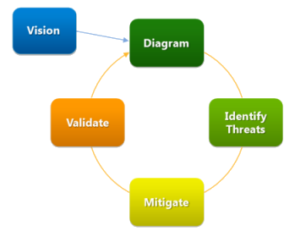
SDL: Threat Modeling
Modelo de amenazas
Proceso para entender las amenazas de seguridad de un sistema, determinar los riesgos, y establecer las medidas mitigadoras apropiadas.
Flujo de trabajo
Generar diagramas
Enumerar amenazas
Medidas mitigadoras
Validación
Notes:
Requisitos
La necesidad de considerar la seguridad y la privacidad “desde el primer instante” es un aspecto fundamental del desarrollo de un sistema seguro. La fase de planificación inicial es el momento más apropiado para definir los requisitos de fiabilidad de un proyecto de software. Al definir los requisitos en una fase temprana, los equipos de desarrollo podrán identificar los principales hitos y resultados, y es posible integrar la seguridad y la privacidad de modo que los planes y programaciones se alteren lo menos posible. Al principio de un proyecto, se realiza un análisis de los requisitos de seguridad y privacidad, el cual incluye la especificación de los requisitos de seguridad mínimos de la aplicación en el entorno operativo previsto, así como la especificación y la implementación de un sistema de seguimiento de los elementos de trabajo y de las vulnerabilidades de seguridad.
Procedimiento 3 de SDL: umbrales de calidad y límites de errores
Se usan umbrales de calidad y límites de errores para establecer niveles mínimos aceptables de calidad en materia de seguridad y privacidad. Al definir estos criterios al comienzo de un proyecto, se comprenderán mejor los riesgos asociados a los problemas de seguridad y los equipos podrán identificar y corregir los errores de seguridad durante el desarrollo. El equipo de proyecto debe negociar los umbrales de calidad (por ejemplo, todas las advertencias del compilador se deben evaluar y corregir antes de proteger el código) para cada fase de desarrollo; a continuación, el asesor de seguridad debe aprobarlos y puede agregar aclaraciones específicas del proyecto así como requisitos de seguridad más estrictos según proceda. El equipo de proyecto también debe ilustrar la conformidad con los umbrales de calidad negociados para cumplimentar la revisión de seguridad final.
Un límite de errores es un umbral de calidad que se aplica a todo el proyecto de desarrollo de software. Se usa para definir los umbrales de gravedad de las vulnerabilidades de seguridad; por ejemplo, en la aplicación no hay vulnerabilidades conocidas que estén clasificadas como “críticas” o “importantes” en el momento de su lanzamiento. Una vez definido, el límite de errores no debe bajarse nunca. Un límite de errores dinámico es un objetivo no fijo que probablemente no se entienda muy bien en el ámbito del desarrollo.
Procedimiento 4 de SDL: evaluación de los riesgos de seguridad y privacidad
Las evaluaciones de los riesgos de seguridad (SRA) y de privacidad (PRA) son procesos obligatorios que identifican los aspectos funcionales del software que requieren una revisión exhaustiva. Dichas evaluaciones deben incluir la siguiente información:
(Seguridad) Partes del proyecto que van a requerir modelos de riesgos antes del lanzamiento.
(Seguridad) Las partes del proyecto que van a requerir revisiones del diseño de seguridad antes del lanzamiento.
(Seguridad) Partes del proyecto (si procede) que van a requerir pruebas de penetración por parte de un grupo externo al equipo de proyecto y acordado mutuamente.
(Seguridad) Requisitos de análisis o de pruebas adicionales que el asesor de seguridad considera necesarios para mitigar los riesgos de seguridad.
(Seguridad) Ámbito específico de los requisitos en materia de pruebas de exploración de vulnerabilidades mediante datos aleatorios.
(Privacidad) ¿Cuál es el nivel de impacto sobre la privacidad? La respuesta a esta pregunta se basa en las siguientes pautas:
P1 Alto riesgo para la privacidad. La característica, el producto o el servicio almacena o transfiere datos de identificación personal, cambia la configuración o las asociaciones de los tipos de archivo, o instala software.
P2 Riesgo moderado para la privacidad. El único comportamiento que afecta a la privacidad en la característica, el producto o el servicio es una transferencia de datos anónimos única e iniciada por el usuario (por ejemplo, el usuario hace clic en un vínculo y el software abre un sitio web).
P3 Bajo riesgo para la privacidad. La característica, el producto o el servicio no tiene ningún comportamiento que afecte a la privacidad. No hay ninguna transferencia de datos personales ni anónimos, no se almacenan datos de identificación personal en el equipo, no se modifica ninguna configuración en nombre del usuario y no se instala ningún software.

Slide 11
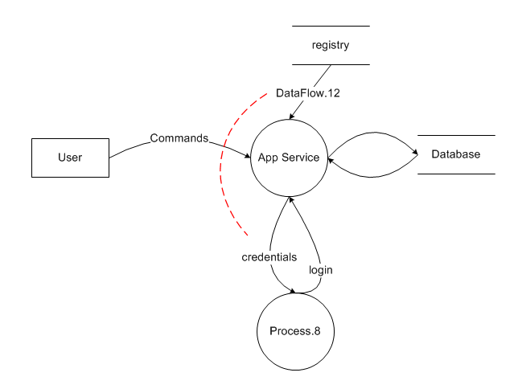

SDL: Threat Modeling
Registry
R
I
✓
S
T
D
E
Database Server
Application Service
Authentication / Authorization
Services

Slide 12
SDL: Threat Modeling
Diagrama
Modelar la aplicación con un diagrama de flujo de datos para conducir el análisis de amenazas.
Diagramas de flujos de datos (DFD)
Ampliamente utilizado y fácil comprensión
La mayoría de los ataques se basan en los datos que fluyen a través de una aplicación
Identificar los limites de confianza
Notes:
Requisitos
La necesidad de considerar la seguridad y la privacidad “desde el primer instante” es un aspecto fundamental del desarrollo de un sistema seguro. La fase de planificación inicial es el momento más apropiado para definir los requisitos de fiabilidad de un proyecto de software. Al definir los requisitos en una fase temprana, los equipos de desarrollo podrán identificar los principales hitos y resultados, y es posible integrar la seguridad y la privacidad de modo que los planes y programaciones se alteren lo menos posible. Al principio de un proyecto, se realiza un análisis de los requisitos de seguridad y privacidad, el cual incluye la especificación de los requisitos de seguridad mínimos de la aplicación en el entorno operativo previsto, así como la especificación y la implementación de un sistema de seguimiento de los elementos de trabajo y de las vulnerabilidades de seguridad.
Procedimiento 3 de SDL: umbrales de calidad y límites de errores
Se usan umbrales de calidad y límites de errores para establecer niveles mínimos aceptables de calidad en materia de seguridad y privacidad. Al definir estos criterios al comienzo de un proyecto, se comprenderán mejor los riesgos asociados a los problemas de seguridad y los equipos podrán identificar y corregir los errores de seguridad durante el desarrollo. El equipo de proyecto debe negociar los umbrales de calidad (por ejemplo, todas las advertencias del compilador se deben evaluar y corregir antes de proteger el código) para cada fase de desarrollo; a continuación, el asesor de seguridad debe aprobarlos y puede agregar aclaraciones específicas del proyecto así como requisitos de seguridad más estrictos según proceda. El equipo de proyecto también debe ilustrar la conformidad con los umbrales de calidad negociados para cumplimentar la revisión de seguridad final.
Un límite de errores es un umbral de calidad que se aplica a todo el proyecto de desarrollo de software. Se usa para definir los umbrales de gravedad de las vulnerabilidades de seguridad; por ejemplo, en la aplicación no hay vulnerabilidades conocidas que estén clasificadas como “críticas” o “importantes” en el momento de su lanzamiento. Una vez definido, el límite de errores no debe bajarse nunca. Un límite de errores dinámico es un objetivo no fijo que probablemente no se entienda muy bien en el ámbito del desarrollo.
Procedimiento 4 de SDL: evaluación de los riesgos de seguridad y privacidad
Las evaluaciones de los riesgos de seguridad (SRA) y de privacidad (PRA) son procesos obligatorios que identifican los aspectos funcionales del software que requieren una revisión exhaustiva. Dichas evaluaciones deben incluir la siguiente información:
(Seguridad) Partes del proyecto que van a requerir modelos de riesgos antes del lanzamiento.
(Seguridad) Las partes del proyecto que van a requerir revisiones del diseño de seguridad antes del lanzamiento.
(Seguridad) Partes del proyecto (si procede) que van a requerir pruebas de penetración por parte de un grupo externo al equipo de proyecto y acordado mutuamente.
(Seguridad) Requisitos de análisis o de pruebas adicionales que el asesor de seguridad considera necesarios para mitigar los riesgos de seguridad.
(Seguridad) Ámbito específico de los requisitos en materia de pruebas de exploración de vulnerabilidades mediante datos aleatorios.
(Privacidad) ¿Cuál es el nivel de impacto sobre la privacidad? La respuesta a esta pregunta se basa en las siguientes pautas:
P1 Alto riesgo para la privacidad. La característica, el producto o el servicio almacena o transfiere datos de identificación personal, cambia la configuración o las asociaciones de los tipos de archivo, o instala software.
P2 Riesgo moderado para la privacidad. El único comportamiento que afecta a la privacidad en la característica, el producto o el servicio es una transferencia de datos anónimos única e iniciada por el usuario (por ejemplo, el usuario hace clic en un vínculo y el software abre un sitio web).
P3 Bajo riesgo para la privacidad. La característica, el producto o el servicio no tiene ningún comportamiento que afecte a la privacidad. No hay ninguna transferencia de datos personales ni anónimos, no se almacenan datos de identificación personal en el equipo, no se modifica ninguna configuración en nombre del usuario y no se instala ningún software.

Slide 13
SDL: Threat Modeling
Elementos de un diagrama
Elemento | Figura | Descripción
Entidad externa |  | Cualquier entidad que no este bajo el control de la aplicación (personas, sistemas externos, ...)
Proceso |  | Código, tanto nativo (C/C++) como administrado (JAVA/.NET)
Almacén de datos |  | Datos en reposo, tales como claves de registro o bases de datos
Flujo de datos |  | Como fluyen los datos entre elementos, tales como llamadas a funciones y comunicaciones a través de red
Limites de confianza |  | Punto dentro de la aplicación en el que los flujos de datos pasan de un nivel de confianza a otro
Notes:
Requisitos
La necesidad de considerar la seguridad y la privacidad “desde el primer instante” es un aspecto fundamental del desarrollo de un sistema seguro. La fase de planificación inicial es el momento más apropiado para definir los requisitos de fiabilidad de un proyecto de software. Al definir los requisitos en una fase temprana, los equipos de desarrollo podrán identificar los principales hitos y resultados, y es posible integrar la seguridad y la privacidad de modo que los planes y programaciones se alteren lo menos posible. Al principio de un proyecto, se realiza un análisis de los requisitos de seguridad y privacidad, el cual incluye la especificación de los requisitos de seguridad mínimos de la aplicación en el entorno operativo previsto, así como la especificación y la implementación de un sistema de seguimiento de los elementos de trabajo y de las vulnerabilidades de seguridad.
Procedimiento 3 de SDL: umbrales de calidad y límites de errores
Se usan umbrales de calidad y límites de errores para establecer niveles mínimos aceptables de calidad en materia de seguridad y privacidad. Al definir estos criterios al comienzo de un proyecto, se comprenderán mejor los riesgos asociados a los problemas de seguridad y los equipos podrán identificar y corregir los errores de seguridad durante el desarrollo. El equipo de proyecto debe negociar los umbrales de calidad (por ejemplo, todas las advertencias del compilador se deben evaluar y corregir antes de proteger el código) para cada fase de desarrollo; a continuación, el asesor de seguridad debe aprobarlos y puede agregar aclaraciones específicas del proyecto así como requisitos de seguridad más estrictos según proceda. El equipo de proyecto también debe ilustrar la conformidad con los umbrales de calidad negociados para cumplimentar la revisión de seguridad final.
Un límite de errores es un umbral de calidad que se aplica a todo el proyecto de desarrollo de software. Se usa para definir los umbrales de gravedad de las vulnerabilidades de seguridad; por ejemplo, en la aplicación no hay vulnerabilidades conocidas que estén clasificadas como “críticas” o “importantes” en el momento de su lanzamiento. Una vez definido, el límite de errores no debe bajarse nunca. Un límite de errores dinámico es un objetivo no fijo que probablemente no se entienda muy bien en el ámbito del desarrollo.
Procedimiento 4 de SDL: evaluación de los riesgos de seguridad y privacidad
Las evaluaciones de los riesgos de seguridad (SRA) y de privacidad (PRA) son procesos obligatorios que identifican los aspectos funcionales del software que requieren una revisión exhaustiva. Dichas evaluaciones deben incluir la siguiente información:
(Seguridad) Partes del proyecto que van a requerir modelos de riesgos antes del lanzamiento.
(Seguridad) Las partes del proyecto que van a requerir revisiones del diseño de seguridad antes del lanzamiento.
(Seguridad) Partes del proyecto (si procede) que van a requerir pruebas de penetración por parte de un grupo externo al equipo de proyecto y acordado mutuamente.
(Seguridad) Requisitos de análisis o de pruebas adicionales que el asesor de seguridad considera necesarios para mitigar los riesgos de seguridad.
(Seguridad) Ámbito específico de los requisitos en materia de pruebas de exploración de vulnerabilidades mediante datos aleatorios.
(Privacidad) ¿Cuál es el nivel de impacto sobre la privacidad? La respuesta a esta pregunta se basa en las siguientes pautas:
P1 Alto riesgo para la privacidad. La característica, el producto o el servicio almacena o transfiere datos de identificación personal, cambia la configuración o las asociaciones de los tipos de archivo, o instala software.
P2 Riesgo moderado para la privacidad. El único comportamiento que afecta a la privacidad en la característica, el producto o el servicio es una transferencia de datos anónimos única e iniciada por el usuario (por ejemplo, el usuario hace clic en un vínculo y el software abre un sitio web).
P3 Bajo riesgo para la privacidad. La característica, el producto o el servicio no tiene ningún comportamiento que afecte a la privacidad. No hay ninguna transferencia de datos personales ni anónimos, no se almacenan datos de identificación personal en el equipo, no se modifica ninguna configuración en nombre del usuario y no se instala ningún software.

Slide 14
SDL: Threat Modeling
Enumeración de amenazas
Identificar las amenazas para cada elemento del diagrama de flujo de datos.
Analizar las amenazas
Usando STRIDE
Basado en MSRC (Microsoft Security Response Center) y CVE (Common Vulnerability and Exposures)
Notes:
Requisitos
La necesidad de considerar la seguridad y la privacidad “desde el primer instante” es un aspecto fundamental del desarrollo de un sistema seguro. La fase de planificación inicial es el momento más apropiado para definir los requisitos de fiabilidad de un proyecto de software. Al definir los requisitos en una fase temprana, los equipos de desarrollo podrán identificar los principales hitos y resultados, y es posible integrar la seguridad y la privacidad de modo que los planes y programaciones se alteren lo menos posible. Al principio de un proyecto, se realiza un análisis de los requisitos de seguridad y privacidad, el cual incluye la especificación de los requisitos de seguridad mínimos de la aplicación en el entorno operativo previsto, así como la especificación y la implementación de un sistema de seguimiento de los elementos de trabajo y de las vulnerabilidades de seguridad.
Procedimiento 3 de SDL: umbrales de calidad y límites de errores
Se usan umbrales de calidad y límites de errores para establecer niveles mínimos aceptables de calidad en materia de seguridad y privacidad. Al definir estos criterios al comienzo de un proyecto, se comprenderán mejor los riesgos asociados a los problemas de seguridad y los equipos podrán identificar y corregir los errores de seguridad durante el desarrollo. El equipo de proyecto debe negociar los umbrales de calidad (por ejemplo, todas las advertencias del compilador se deben evaluar y corregir antes de proteger el código) para cada fase de desarrollo; a continuación, el asesor de seguridad debe aprobarlos y puede agregar aclaraciones específicas del proyecto así como requisitos de seguridad más estrictos según proceda. El equipo de proyecto también debe ilustrar la conformidad con los umbrales de calidad negociados para cumplimentar la revisión de seguridad final.
Un límite de errores es un umbral de calidad que se aplica a todo el proyecto de desarrollo de software. Se usa para definir los umbrales de gravedad de las vulnerabilidades de seguridad; por ejemplo, en la aplicación no hay vulnerabilidades conocidas que estén clasificadas como “críticas” o “importantes” en el momento de su lanzamiento. Una vez definido, el límite de errores no debe bajarse nunca. Un límite de errores dinámico es un objetivo no fijo que probablemente no se entienda muy bien en el ámbito del desarrollo.
Procedimiento 4 de SDL: evaluación de los riesgos de seguridad y privacidad
Las evaluaciones de los riesgos de seguridad (SRA) y de privacidad (PRA) son procesos obligatorios que identifican los aspectos funcionales del software que requieren una revisión exhaustiva. Dichas evaluaciones deben incluir la siguiente información:
(Seguridad) Partes del proyecto que van a requerir modelos de riesgos antes del lanzamiento.
(Seguridad) Las partes del proyecto que van a requerir revisiones del diseño de seguridad antes del lanzamiento.
(Seguridad) Partes del proyecto (si procede) que van a requerir pruebas de penetración por parte de un grupo externo al equipo de proyecto y acordado mutuamente.
(Seguridad) Requisitos de análisis o de pruebas adicionales que el asesor de seguridad considera necesarios para mitigar los riesgos de seguridad.
(Seguridad) Ámbito específico de los requisitos en materia de pruebas de exploración de vulnerabilidades mediante datos aleatorios.
(Privacidad) ¿Cuál es el nivel de impacto sobre la privacidad? La respuesta a esta pregunta se basa en las siguientes pautas:
P1 Alto riesgo para la privacidad. La característica, el producto o el servicio almacena o transfiere datos de identificación personal, cambia la configuración o las asociaciones de los tipos de archivo, o instala software.
P2 Riesgo moderado para la privacidad. El único comportamiento que afecta a la privacidad en la característica, el producto o el servicio es una transferencia de datos anónimos única e iniciada por el usuario (por ejemplo, el usuario hace clic en un vínculo y el software abre un sitio web).
P3 Bajo riesgo para la privacidad. La característica, el producto o el servicio no tiene ningún comportamiento que afecte a la privacidad. No hay ninguna transferencia de datos personales ni anónimos, no se almacenan datos de identificación personal en el equipo, no se modifica ninguna configuración en nombre del usuario y no se instala ningún software.

Slide 15
SDL: Threat Modeling
Tipos de amenazas STRIDE
Propiedad deseada | Amenaza | Definición
Autenticación | Spoofing | Hacerse pasarse por alguien o “algo”
Integridad | Tampering | Modificar código o datos sin autorización
No repudio | Repudiation | Posibilidad de reclamar que no se ha realizado una determinada acción sobre una aplicación
Confidencialidad | Information Disclosure | Exponer información a usuarios no autorizados
Disponibilidad | Denial of Service | Posibilidad de denegar o degradar un servicio a usuarios legítimos
Autorización | Elevation of Privilege | Posibilidad de que un usuario eleve sus privilegios en una aplicación sin autorización
Notes:
Requisitos
La necesidad de considerar la seguridad y la privacidad “desde el primer instante” es un aspecto fundamental del desarrollo de un sistema seguro. La fase de planificación inicial es el momento más apropiado para definir los requisitos de fiabilidad de un proyecto de software. Al definir los requisitos en una fase temprana, los equipos de desarrollo podrán identificar los principales hitos y resultados, y es posible integrar la seguridad y la privacidad de modo que los planes y programaciones se alteren lo menos posible. Al principio de un proyecto, se realiza un análisis de los requisitos de seguridad y privacidad, el cual incluye la especificación de los requisitos de seguridad mínimos de la aplicación en el entorno operativo previsto, así como la especificación y la implementación de un sistema de seguimiento de los elementos de trabajo y de las vulnerabilidades de seguridad.
Procedimiento 3 de SDL: umbrales de calidad y límites de errores
Se usan umbrales de calidad y límites de errores para establecer niveles mínimos aceptables de calidad en materia de seguridad y privacidad. Al definir estos criterios al comienzo de un proyecto, se comprenderán mejor los riesgos asociados a los problemas de seguridad y los equipos podrán identificar y corregir los errores de seguridad durante el desarrollo. El equipo de proyecto debe negociar los umbrales de calidad (por ejemplo, todas las advertencias del compilador se deben evaluar y corregir antes de proteger el código) para cada fase de desarrollo; a continuación, el asesor de seguridad debe aprobarlos y puede agregar aclaraciones específicas del proyecto así como requisitos de seguridad más estrictos según proceda. El equipo de proyecto también debe ilustrar la conformidad con los umbrales de calidad negociados para cumplimentar la revisión de seguridad final.
Un límite de errores es un umbral de calidad que se aplica a todo el proyecto de desarrollo de software. Se usa para definir los umbrales de gravedad de las vulnerabilidades de seguridad; por ejemplo, en la aplicación no hay vulnerabilidades conocidas que estén clasificadas como “críticas” o “importantes” en el momento de su lanzamiento. Una vez definido, el límite de errores no debe bajarse nunca. Un límite de errores dinámico es un objetivo no fijo que probablemente no se entienda muy bien en el ámbito del desarrollo.
Procedimiento 4 de SDL: evaluación de los riesgos de seguridad y privacidad
Las evaluaciones de los riesgos de seguridad (SRA) y de privacidad (PRA) son procesos obligatorios que identifican los aspectos funcionales del software que requieren una revisión exhaustiva. Dichas evaluaciones deben incluir la siguiente información:
(Seguridad) Partes del proyecto que van a requerir modelos de riesgos antes del lanzamiento.
(Seguridad) Las partes del proyecto que van a requerir revisiones del diseño de seguridad antes del lanzamiento.
(Seguridad) Partes del proyecto (si procede) que van a requerir pruebas de penetración por parte de un grupo externo al equipo de proyecto y acordado mutuamente.
(Seguridad) Requisitos de análisis o de pruebas adicionales que el asesor de seguridad considera necesarios para mitigar los riesgos de seguridad.
(Seguridad) Ámbito específico de los requisitos en materia de pruebas de exploración de vulnerabilidades mediante datos aleatorios.
(Privacidad) ¿Cuál es el nivel de impacto sobre la privacidad? La respuesta a esta pregunta se basa en las siguientes pautas:
P1 Alto riesgo para la privacidad. La característica, el producto o el servicio almacena o transfiere datos de identificación personal, cambia la configuración o las asociaciones de los tipos de archivo, o instala software.
P2 Riesgo moderado para la privacidad. El único comportamiento que afecta a la privacidad en la característica, el producto o el servicio es una transferencia de datos anónimos única e iniciada por el usuario (por ejemplo, el usuario hace clic en un vínculo y el software abre un sitio web).
P3 Bajo riesgo para la privacidad. La característica, el producto o el servicio no tiene ningún comportamiento que afecte a la privacidad. No hay ninguna transferencia de datos personales ni anónimos, no se almacenan datos de identificación personal en el equipo, no se modifica ninguna configuración en nombre del usuario y no se instala ningún software.

Slide 16
SDL: Threat Modeling
Matriz STRIDE/Diagrama
Element | S | T | R | I | D | E
External entity |  |  | 
Process |  |  |  |  |  | 
Data Store |  |  |  |  | 
Data Flow |  |  |  |  | 
Notes:
Requisitos
La necesidad de considerar la seguridad y la privacidad “desde el primer instante” es un aspecto fundamental del desarrollo de un sistema seguro. La fase de planificación inicial es el momento más apropiado para definir los requisitos de fiabilidad de un proyecto de software. Al definir los requisitos en una fase temprana, los equipos de desarrollo podrán identificar los principales hitos y resultados, y es posible integrar la seguridad y la privacidad de modo que los planes y programaciones se alteren lo menos posible. Al principio de un proyecto, se realiza un análisis de los requisitos de seguridad y privacidad, el cual incluye la especificación de los requisitos de seguridad mínimos de la aplicación en el entorno operativo previsto, así como la especificación y la implementación de un sistema de seguimiento de los elementos de trabajo y de las vulnerabilidades de seguridad.
Procedimiento 3 de SDL: umbrales de calidad y límites de errores
Se usan umbrales de calidad y límites de errores para establecer niveles mínimos aceptables de calidad en materia de seguridad y privacidad. Al definir estos criterios al comienzo de un proyecto, se comprenderán mejor los riesgos asociados a los problemas de seguridad y los equipos podrán identificar y corregir los errores de seguridad durante el desarrollo. El equipo de proyecto debe negociar los umbrales de calidad (por ejemplo, todas las advertencias del compilador se deben evaluar y corregir antes de proteger el código) para cada fase de desarrollo; a continuación, el asesor de seguridad debe aprobarlos y puede agregar aclaraciones específicas del proyecto así como requisitos de seguridad más estrictos según proceda. El equipo de proyecto también debe ilustrar la conformidad con los umbrales de calidad negociados para cumplimentar la revisión de seguridad final.
Un límite de errores es un umbral de calidad que se aplica a todo el proyecto de desarrollo de software. Se usa para definir los umbrales de gravedad de las vulnerabilidades de seguridad; por ejemplo, en la aplicación no hay vulnerabilidades conocidas que estén clasificadas como “críticas” o “importantes” en el momento de su lanzamiento. Una vez definido, el límite de errores no debe bajarse nunca. Un límite de errores dinámico es un objetivo no fijo que probablemente no se entienda muy bien en el ámbito del desarrollo.
Procedimiento 4 de SDL: evaluación de los riesgos de seguridad y privacidad
Las evaluaciones de los riesgos de seguridad (SRA) y de privacidad (PRA) son procesos obligatorios que identifican los aspectos funcionales del software que requieren una revisión exhaustiva. Dichas evaluaciones deben incluir la siguiente información:
(Seguridad) Partes del proyecto que van a requerir modelos de riesgos antes del lanzamiento.
(Seguridad) Las partes del proyecto que van a requerir revisiones del diseño de seguridad antes del lanzamiento.
(Seguridad) Partes del proyecto (si procede) que van a requerir pruebas de penetración por parte de un grupo externo al equipo de proyecto y acordado mutuamente.
(Seguridad) Requisitos de análisis o de pruebas adicionales que el asesor de seguridad considera necesarios para mitigar los riesgos de seguridad.
(Seguridad) Ámbito específico de los requisitos en materia de pruebas de exploración de vulnerabilidades mediante datos aleatorios.
(Privacidad) ¿Cuál es el nivel de impacto sobre la privacidad? La respuesta a esta pregunta se basa en las siguientes pautas:
P1 Alto riesgo para la privacidad. La característica, el producto o el servicio almacena o transfiere datos de identificación personal, cambia la configuración o las asociaciones de los tipos de archivo, o instala software.
P2 Riesgo moderado para la privacidad. El único comportamiento que afecta a la privacidad en la característica, el producto o el servicio es una transferencia de datos anónimos única e iniciada por el usuario (por ejemplo, el usuario hace clic en un vínculo y el software abre un sitio web).
P3 Bajo riesgo para la privacidad. La característica, el producto o el servicio no tiene ningún comportamiento que afecte a la privacidad. No hay ninguna transferencia de datos personales ni anónimos, no se almacenan datos de identificación personal en el equipo, no se modifica ninguna configuración en nombre del usuario y no se instala ningún software.

Slide 17
SDL: Threat Modeling
Mitigación
Como hacer frente a las amenazas identificadas.
Enfoques
Rediseñar
Utilizar mitigaciones estándar
Utilizar mitigaciones únicas
Aceptar el riesgo en conformidad con las políticas
Notes:
Requisitos
La necesidad de considerar la seguridad y la privacidad “desde el primer instante” es un aspecto fundamental del desarrollo de un sistema seguro. La fase de planificación inicial es el momento más apropiado para definir los requisitos de fiabilidad de un proyecto de software. Al definir los requisitos en una fase temprana, los equipos de desarrollo podrán identificar los principales hitos y resultados, y es posible integrar la seguridad y la privacidad de modo que los planes y programaciones se alteren lo menos posible. Al principio de un proyecto, se realiza un análisis de los requisitos de seguridad y privacidad, el cual incluye la especificación de los requisitos de seguridad mínimos de la aplicación en el entorno operativo previsto, así como la especificación y la implementación de un sistema de seguimiento de los elementos de trabajo y de las vulnerabilidades de seguridad.
Procedimiento 3 de SDL: umbrales de calidad y límites de errores
Se usan umbrales de calidad y límites de errores para establecer niveles mínimos aceptables de calidad en materia de seguridad y privacidad. Al definir estos criterios al comienzo de un proyecto, se comprenderán mejor los riesgos asociados a los problemas de seguridad y los equipos podrán identificar y corregir los errores de seguridad durante el desarrollo. El equipo de proyecto debe negociar los umbrales de calidad (por ejemplo, todas las advertencias del compilador se deben evaluar y corregir antes de proteger el código) para cada fase de desarrollo; a continuación, el asesor de seguridad debe aprobarlos y puede agregar aclaraciones específicas del proyecto así como requisitos de seguridad más estrictos según proceda. El equipo de proyecto también debe ilustrar la conformidad con los umbrales de calidad negociados para cumplimentar la revisión de seguridad final.
Un límite de errores es un umbral de calidad que se aplica a todo el proyecto de desarrollo de software. Se usa para definir los umbrales de gravedad de las vulnerabilidades de seguridad; por ejemplo, en la aplicación no hay vulnerabilidades conocidas que estén clasificadas como “críticas” o “importantes” en el momento de su lanzamiento. Una vez definido, el límite de errores no debe bajarse nunca. Un límite de errores dinámico es un objetivo no fijo que probablemente no se entienda muy bien en el ámbito del desarrollo.
Procedimiento 4 de SDL: evaluación de los riesgos de seguridad y privacidad
Las evaluaciones de los riesgos de seguridad (SRA) y de privacidad (PRA) son procesos obligatorios que identifican los aspectos funcionales del software que requieren una revisión exhaustiva. Dichas evaluaciones deben incluir la siguiente información:
(Seguridad) Partes del proyecto que van a requerir modelos de riesgos antes del lanzamiento.
(Seguridad) Las partes del proyecto que van a requerir revisiones del diseño de seguridad antes del lanzamiento.
(Seguridad) Partes del proyecto (si procede) que van a requerir pruebas de penetración por parte de un grupo externo al equipo de proyecto y acordado mutuamente.
(Seguridad) Requisitos de análisis o de pruebas adicionales que el asesor de seguridad considera necesarios para mitigar los riesgos de seguridad.
(Seguridad) Ámbito específico de los requisitos en materia de pruebas de exploración de vulnerabilidades mediante datos aleatorios.
(Privacidad) ¿Cuál es el nivel de impacto sobre la privacidad? La respuesta a esta pregunta se basa en las siguientes pautas:
P1 Alto riesgo para la privacidad. La característica, el producto o el servicio almacena o transfiere datos de identificación personal, cambia la configuración o las asociaciones de los tipos de archivo, o instala software.
P2 Riesgo moderado para la privacidad. El único comportamiento que afecta a la privacidad en la característica, el producto o el servicio es una transferencia de datos anónimos única e iniciada por el usuario (por ejemplo, el usuario hace clic en un vínculo y el software abre un sitio web).
P3 Bajo riesgo para la privacidad. La característica, el producto o el servicio no tiene ningún comportamiento que afecte a la privacidad. No hay ninguna transferencia de datos personales ni anónimos, no se almacenan datos de identificación personal en el equipo, no se modifica ninguna configuración en nombre del usuario y no se instala ningún software.

Slide 18
SDL: Threat Modeling
Ejemplos conocidos
Amenaza | Ejemplos de mitigaciones estándar
Spoofing | Windows authentication (NTLM) Kerberos authentication Digitally signed packets Hashes
Tampering | ACLs Digital signatures Message Authentication Codes
Repudiation | Strong Authentication Secure logging and auditing
Information Disclosure | Encryption ACLs
Denial of Service | Filtering Quotas High availability designs
Elevation of Privilege | Group or role membership Input validation
Notes:
Requisitos
La necesidad de considerar la seguridad y la privacidad “desde el primer instante” es un aspecto fundamental del desarrollo de un sistema seguro. La fase de planificación inicial es el momento más apropiado para definir los requisitos de fiabilidad de un proyecto de software. Al definir los requisitos en una fase temprana, los equipos de desarrollo podrán identificar los principales hitos y resultados, y es posible integrar la seguridad y la privacidad de modo que los planes y programaciones se alteren lo menos posible. Al principio de un proyecto, se realiza un análisis de los requisitos de seguridad y privacidad, el cual incluye la especificación de los requisitos de seguridad mínimos de la aplicación en el entorno operativo previsto, así como la especificación y la implementación de un sistema de seguimiento de los elementos de trabajo y de las vulnerabilidades de seguridad.
Procedimiento 3 de SDL: umbrales de calidad y límites de errores
Se usan umbrales de calidad y límites de errores para establecer niveles mínimos aceptables de calidad en materia de seguridad y privacidad. Al definir estos criterios al comienzo de un proyecto, se comprenderán mejor los riesgos asociados a los problemas de seguridad y los equipos podrán identificar y corregir los errores de seguridad durante el desarrollo. El equipo de proyecto debe negociar los umbrales de calidad (por ejemplo, todas las advertencias del compilador se deben evaluar y corregir antes de proteger el código) para cada fase de desarrollo; a continuación, el asesor de seguridad debe aprobarlos y puede agregar aclaraciones específicas del proyecto así como requisitos de seguridad más estrictos según proceda. El equipo de proyecto también debe ilustrar la conformidad con los umbrales de calidad negociados para cumplimentar la revisión de seguridad final.
Un límite de errores es un umbral de calidad que se aplica a todo el proyecto de desarrollo de software. Se usa para definir los umbrales de gravedad de las vulnerabilidades de seguridad; por ejemplo, en la aplicación no hay vulnerabilidades conocidas que estén clasificadas como “críticas” o “importantes” en el momento de su lanzamiento. Una vez definido, el límite de errores no debe bajarse nunca. Un límite de errores dinámico es un objetivo no fijo que probablemente no se entienda muy bien en el ámbito del desarrollo.
Procedimiento 4 de SDL: evaluación de los riesgos de seguridad y privacidad
Las evaluaciones de los riesgos de seguridad (SRA) y de privacidad (PRA) son procesos obligatorios que identifican los aspectos funcionales del software que requieren una revisión exhaustiva. Dichas evaluaciones deben incluir la siguiente información:
(Seguridad) Partes del proyecto que van a requerir modelos de riesgos antes del lanzamiento.
(Seguridad) Las partes del proyecto que van a requerir revisiones del diseño de seguridad antes del lanzamiento.
(Seguridad) Partes del proyecto (si procede) que van a requerir pruebas de penetración por parte de un grupo externo al equipo de proyecto y acordado mutuamente.
(Seguridad) Requisitos de análisis o de pruebas adicionales que el asesor de seguridad considera necesarios para mitigar los riesgos de seguridad.
(Seguridad) Ámbito específico de los requisitos en materia de pruebas de exploración de vulnerabilidades mediante datos aleatorios.
(Privacidad) ¿Cuál es el nivel de impacto sobre la privacidad? La respuesta a esta pregunta se basa en las siguientes pautas:
P1 Alto riesgo para la privacidad. La característica, el producto o el servicio almacena o transfiere datos de identificación personal, cambia la configuración o las asociaciones de los tipos de archivo, o instala software.
P2 Riesgo moderado para la privacidad. El único comportamiento que afecta a la privacidad en la característica, el producto o el servicio es una transferencia de datos anónimos única e iniciada por el usuario (por ejemplo, el usuario hace clic en un vínculo y el software abre un sitio web).
P3 Bajo riesgo para la privacidad. La característica, el producto o el servicio no tiene ningún comportamiento que afecte a la privacidad. No hay ninguna transferencia de datos personales ni anónimos, no se almacenan datos de identificación personal en el equipo, no se modifica ninguna configuración en nombre del usuario y no se instala ningún software.

Slide 19
SDL: Threat Modeling
Validación
Asegurar que el modelo de amenazas refleja con precisión el diseño de la aplicación.
Validar
El modelo
La enumeración de amenazas
Las mitigaciones
Los supuestos
Notes:
Requisitos
La necesidad de considerar la seguridad y la privacidad “desde el primer instante” es un aspecto fundamental del desarrollo de un sistema seguro. La fase de planificación inicial es el momento más apropiado para definir los requisitos de fiabilidad de un proyecto de software. Al definir los requisitos en una fase temprana, los equipos de desarrollo podrán identificar los principales hitos y resultados, y es posible integrar la seguridad y la privacidad de modo que los planes y programaciones se alteren lo menos posible. Al principio de un proyecto, se realiza un análisis de los requisitos de seguridad y privacidad, el cual incluye la especificación de los requisitos de seguridad mínimos de la aplicación en el entorno operativo previsto, así como la especificación y la implementación de un sistema de seguimiento de los elementos de trabajo y de las vulnerabilidades de seguridad.
Procedimiento 3 de SDL: umbrales de calidad y límites de errores
Se usan umbrales de calidad y límites de errores para establecer niveles mínimos aceptables de calidad en materia de seguridad y privacidad. Al definir estos criterios al comienzo de un proyecto, se comprenderán mejor los riesgos asociados a los problemas de seguridad y los equipos podrán identificar y corregir los errores de seguridad durante el desarrollo. El equipo de proyecto debe negociar los umbrales de calidad (por ejemplo, todas las advertencias del compilador se deben evaluar y corregir antes de proteger el código) para cada fase de desarrollo; a continuación, el asesor de seguridad debe aprobarlos y puede agregar aclaraciones específicas del proyecto así como requisitos de seguridad más estrictos según proceda. El equipo de proyecto también debe ilustrar la conformidad con los umbrales de calidad negociados para cumplimentar la revisión de seguridad final.
Un límite de errores es un umbral de calidad que se aplica a todo el proyecto de desarrollo de software. Se usa para definir los umbrales de gravedad de las vulnerabilidades de seguridad; por ejemplo, en la aplicación no hay vulnerabilidades conocidas que estén clasificadas como “críticas” o “importantes” en el momento de su lanzamiento. Una vez definido, el límite de errores no debe bajarse nunca. Un límite de errores dinámico es un objetivo no fijo que probablemente no se entienda muy bien en el ámbito del desarrollo.
Procedimiento 4 de SDL: evaluación de los riesgos de seguridad y privacidad
Las evaluaciones de los riesgos de seguridad (SRA) y de privacidad (PRA) son procesos obligatorios que identifican los aspectos funcionales del software que requieren una revisión exhaustiva. Dichas evaluaciones deben incluir la siguiente información:
(Seguridad) Partes del proyecto que van a requerir modelos de riesgos antes del lanzamiento.
(Seguridad) Las partes del proyecto que van a requerir revisiones del diseño de seguridad antes del lanzamiento.
(Seguridad) Partes del proyecto (si procede) que van a requerir pruebas de penetración por parte de un grupo externo al equipo de proyecto y acordado mutuamente.
(Seguridad) Requisitos de análisis o de pruebas adicionales que el asesor de seguridad considera necesarios para mitigar los riesgos de seguridad.
(Seguridad) Ámbito específico de los requisitos en materia de pruebas de exploración de vulnerabilidades mediante datos aleatorios.
(Privacidad) ¿Cuál es el nivel de impacto sobre la privacidad? La respuesta a esta pregunta se basa en las siguientes pautas:
P1 Alto riesgo para la privacidad. La característica, el producto o el servicio almacena o transfiere datos de identificación personal, cambia la configuración o las asociaciones de los tipos de archivo, o instala software.
P2 Riesgo moderado para la privacidad. El único comportamiento que afecta a la privacidad en la característica, el producto o el servicio es una transferencia de datos anónimos única e iniciada por el usuario (por ejemplo, el usuario hace clic en un vínculo y el software abre un sitio web).
P3 Bajo riesgo para la privacidad. La característica, el producto o el servicio no tiene ningún comportamiento que afecte a la privacidad. No hay ninguna transferencia de datos personales ni anónimos, no se almacenan datos de identificación personal en el equipo, no se modifica ninguna configuración en nombre del usuario y no se instala ningún software.

Slide 20
SDL: Implementación
Usar herramientas aprobadas
IDE, compiladores, opciones de compilación, librerías, etc...
Prohibir funciones no seguras
Definir funciones, APIs, clases, etc. que no deben usarse
Análisis de código
Utilizar herramientas de análisis estático de código
Posibles revisiones manuales
Notes:
Requisitos
La necesidad de considerar la seguridad y la privacidad “desde el primer instante” es un aspecto fundamental del desarrollo de un sistema seguro. La fase de planificación inicial es el momento más apropiado para definir los requisitos de fiabilidad de un proyecto de software. Al definir los requisitos en una fase temprana, los equipos de desarrollo podrán identificar los principales hitos y resultados, y es posible integrar la seguridad y la privacidad de modo que los planes y programaciones se alteren lo menos posible. Al principio de un proyecto, se realiza un análisis de los requisitos de seguridad y privacidad, el cual incluye la especificación de los requisitos de seguridad mínimos de la aplicación en el entorno operativo previsto, así como la especificación y la implementación de un sistema de seguimiento de los elementos de trabajo y de las vulnerabilidades de seguridad.
Procedimiento 3 de SDL: umbrales de calidad y límites de errores
Se usan umbrales de calidad y límites de errores para establecer niveles mínimos aceptables de calidad en materia de seguridad y privacidad. Al definir estos criterios al comienzo de un proyecto, se comprenderán mejor los riesgos asociados a los problemas de seguridad y los equipos podrán identificar y corregir los errores de seguridad durante el desarrollo. El equipo de proyecto debe negociar los umbrales de calidad (por ejemplo, todas las advertencias del compilador se deben evaluar y corregir antes de proteger el código) para cada fase de desarrollo; a continuación, el asesor de seguridad debe aprobarlos y puede agregar aclaraciones específicas del proyecto así como requisitos de seguridad más estrictos según proceda. El equipo de proyecto también debe ilustrar la conformidad con los umbrales de calidad negociados para cumplimentar la revisión de seguridad final.
Un límite de errores es un umbral de calidad que se aplica a todo el proyecto de desarrollo de software. Se usa para definir los umbrales de gravedad de las vulnerabilidades de seguridad; por ejemplo, en la aplicación no hay vulnerabilidades conocidas que estén clasificadas como “críticas” o “importantes” en el momento de su lanzamiento. Una vez definido, el límite de errores no debe bajarse nunca. Un límite de errores dinámico es un objetivo no fijo que probablemente no se entienda muy bien en el ámbito del desarrollo.
Procedimiento 4 de SDL: evaluación de los riesgos de seguridad y privacidad
Las evaluaciones de los riesgos de seguridad (SRA) y de privacidad (PRA) son procesos obligatorios que identifican los aspectos funcionales del software que requieren una revisión exhaustiva. Dichas evaluaciones deben incluir la siguiente información:
(Seguridad) Partes del proyecto que van a requerir modelos de riesgos antes del lanzamiento.
(Seguridad) Las partes del proyecto que van a requerir revisiones del diseño de seguridad antes del lanzamiento.
(Seguridad) Partes del proyecto (si procede) que van a requerir pruebas de penetración por parte de un grupo externo al equipo de proyecto y acordado mutuamente.
(Seguridad) Requisitos de análisis o de pruebas adicionales que el asesor de seguridad considera necesarios para mitigar los riesgos de seguridad.
(Seguridad) Ámbito específico de los requisitos en materia de pruebas de exploración de vulnerabilidades mediante datos aleatorios.
(Privacidad) ¿Cuál es el nivel de impacto sobre la privacidad? La respuesta a esta pregunta se basa en las siguientes pautas:
P1 Alto riesgo para la privacidad. La característica, el producto o el servicio almacena o transfiere datos de identificación personal, cambia la configuración o las asociaciones de los tipos de archivo, o instala software.
P2 Riesgo moderado para la privacidad. El único comportamiento que afecta a la privacidad en la característica, el producto o el servicio es una transferencia de datos anónimos única e iniciada por el usuario (por ejemplo, el usuario hace clic en un vínculo y el software abre un sitio web).
P3 Bajo riesgo para la privacidad. La característica, el producto o el servicio no tiene ningún comportamiento que afecte a la privacidad. No hay ninguna transferencia de datos personales ni anónimos, no se almacenan datos de identificación personal en el equipo, no se modifica ninguna configuración en nombre del usuario y no se instala ningún software.

Slide 21
SDL: Comprobación
Revisar modelo de riesgos
Análisis dinámico de aplicación
Uso de pruebas mediante datos aleatorios (fuzzing)
Tests de penetración
Análisis de binarios (desofuscación/decompilacion)
Revisión de código
Notes:
Requisitos
La necesidad de considerar la seguridad y la privacidad “desde el primer instante” es un aspecto fundamental del desarrollo de un sistema seguro. La fase de planificación inicial es el momento más apropiado para definir los requisitos de fiabilidad de un proyecto de software. Al definir los requisitos en una fase temprana, los equipos de desarrollo podrán identificar los principales hitos y resultados, y es posible integrar la seguridad y la privacidad de modo que los planes y programaciones se alteren lo menos posible. Al principio de un proyecto, se realiza un análisis de los requisitos de seguridad y privacidad, el cual incluye la especificación de los requisitos de seguridad mínimos de la aplicación en el entorno operativo previsto, así como la especificación y la implementación de un sistema de seguimiento de los elementos de trabajo y de las vulnerabilidades de seguridad.
Procedimiento 3 de SDL: umbrales de calidad y límites de errores
Se usan umbrales de calidad y límites de errores para establecer niveles mínimos aceptables de calidad en materia de seguridad y privacidad. Al definir estos criterios al comienzo de un proyecto, se comprenderán mejor los riesgos asociados a los problemas de seguridad y los equipos podrán identificar y corregir los errores de seguridad durante el desarrollo. El equipo de proyecto debe negociar los umbrales de calidad (por ejemplo, todas las advertencias del compilador se deben evaluar y corregir antes de proteger el código) para cada fase de desarrollo; a continuación, el asesor de seguridad debe aprobarlos y puede agregar aclaraciones específicas del proyecto así como requisitos de seguridad más estrictos según proceda. El equipo de proyecto también debe ilustrar la conformidad con los umbrales de calidad negociados para cumplimentar la revisión de seguridad final.
Un límite de errores es un umbral de calidad que se aplica a todo el proyecto de desarrollo de software. Se usa para definir los umbrales de gravedad de las vulnerabilidades de seguridad; por ejemplo, en la aplicación no hay vulnerabilidades conocidas que estén clasificadas como “críticas” o “importantes” en el momento de su lanzamiento. Una vez definido, el límite de errores no debe bajarse nunca. Un límite de errores dinámico es un objetivo no fijo que probablemente no se entienda muy bien en el ámbito del desarrollo.
Procedimiento 4 de SDL: evaluación de los riesgos de seguridad y privacidad
Las evaluaciones de los riesgos de seguridad (SRA) y de privacidad (PRA) son procesos obligatorios que identifican los aspectos funcionales del software que requieren una revisión exhaustiva. Dichas evaluaciones deben incluir la siguiente información:
(Seguridad) Partes del proyecto que van a requerir modelos de riesgos antes del lanzamiento.
(Seguridad) Las partes del proyecto que van a requerir revisiones del diseño de seguridad antes del lanzamiento.
(Seguridad) Partes del proyecto (si procede) que van a requerir pruebas de penetración por parte de un grupo externo al equipo de proyecto y acordado mutuamente.
(Seguridad) Requisitos de análisis o de pruebas adicionales que el asesor de seguridad considera necesarios para mitigar los riesgos de seguridad.
(Seguridad) Ámbito específico de los requisitos en materia de pruebas de exploración de vulnerabilidades mediante datos aleatorios.
(Privacidad) ¿Cuál es el nivel de impacto sobre la privacidad? La respuesta a esta pregunta se basa en las siguientes pautas:
P1 Alto riesgo para la privacidad. La característica, el producto o el servicio almacena o transfiere datos de identificación personal, cambia la configuración o las asociaciones de los tipos de archivo, o instala software.
P2 Riesgo moderado para la privacidad. El único comportamiento que afecta a la privacidad en la característica, el producto o el servicio es una transferencia de datos anónimos única e iniciada por el usuario (por ejemplo, el usuario hace clic en un vínculo y el software abre un sitio web).
P3 Bajo riesgo para la privacidad. La característica, el producto o el servicio no tiene ningún comportamiento que afecte a la privacidad. No hay ninguna transferencia de datos personales ni anónimos, no se almacenan datos de identificación personal en el equipo, no se modifica ninguna configuración en nombre del usuario y no se instala ningún software.

Slide 22
SDL: Lanzamiento
Plan de respuesta frente a incidentes
Equipo identificado
Contacto para la toma de decisiones
Planes de servicio de seguridad para código heredado o de terceros
Revisión final de seguridad
Revisar todas las actividades de seguridad realizadas, con tres posibles resultados:
Revisión de seguridad final superada
Revisión de seguridad final superada con excepciones
Revisión de seguridad final con remisión a una instancia superior.
Archivado
Especificaciones, código fuente, binarios, modelos de riesgo, documentación, planes de respuesta, términos de licencia, etc.
Notes:
Requisitos
La necesidad de considerar la seguridad y la privacidad “desde el primer instante” es un aspecto fundamental del desarrollo de un sistema seguro. La fase de planificación inicial es el momento más apropiado para definir los requisitos de fiabilidad de un proyecto de software. Al definir los requisitos en una fase temprana, los equipos de desarrollo podrán identificar los principales hitos y resultados, y es posible integrar la seguridad y la privacidad de modo que los planes y programaciones se alteren lo menos posible. Al principio de un proyecto, se realiza un análisis de los requisitos de seguridad y privacidad, el cual incluye la especificación de los requisitos de seguridad mínimos de la aplicación en el entorno operativo previsto, así como la especificación y la implementación de un sistema de seguimiento de los elementos de trabajo y de las vulnerabilidades de seguridad.
Procedimiento 3 de SDL: umbrales de calidad y límites de errores
Se usan umbrales de calidad y límites de errores para establecer niveles mínimos aceptables de calidad en materia de seguridad y privacidad. Al definir estos criterios al comienzo de un proyecto, se comprenderán mejor los riesgos asociados a los problemas de seguridad y los equipos podrán identificar y corregir los errores de seguridad durante el desarrollo. El equipo de proyecto debe negociar los umbrales de calidad (por ejemplo, todas las advertencias del compilador se deben evaluar y corregir antes de proteger el código) para cada fase de desarrollo; a continuación, el asesor de seguridad debe aprobarlos y puede agregar aclaraciones específicas del proyecto así como requisitos de seguridad más estrictos según proceda. El equipo de proyecto también debe ilustrar la conformidad con los umbrales de calidad negociados para cumplimentar la revisión de seguridad final.
Un límite de errores es un umbral de calidad que se aplica a todo el proyecto de desarrollo de software. Se usa para definir los umbrales de gravedad de las vulnerabilidades de seguridad; por ejemplo, en la aplicación no hay vulnerabilidades conocidas que estén clasificadas como “críticas” o “importantes” en el momento de su lanzamiento. Una vez definido, el límite de errores no debe bajarse nunca. Un límite de errores dinámico es un objetivo no fijo que probablemente no se entienda muy bien en el ámbito del desarrollo.
Procedimiento 4 de SDL: evaluación de los riesgos de seguridad y privacidad
Las evaluaciones de los riesgos de seguridad (SRA) y de privacidad (PRA) son procesos obligatorios que identifican los aspectos funcionales del software que requieren una revisión exhaustiva. Dichas evaluaciones deben incluir la siguiente información:
(Seguridad) Partes del proyecto que van a requerir modelos de riesgos antes del lanzamiento.
(Seguridad) Las partes del proyecto que van a requerir revisiones del diseño de seguridad antes del lanzamiento.
(Seguridad) Partes del proyecto (si procede) que van a requerir pruebas de penetración por parte de un grupo externo al equipo de proyecto y acordado mutuamente.
(Seguridad) Requisitos de análisis o de pruebas adicionales que el asesor de seguridad considera necesarios para mitigar los riesgos de seguridad.
(Seguridad) Ámbito específico de los requisitos en materia de pruebas de exploración de vulnerabilidades mediante datos aleatorios.
(Privacidad) ¿Cuál es el nivel de impacto sobre la privacidad? La respuesta a esta pregunta se basa en las siguientes pautas:
P1 Alto riesgo para la privacidad. La característica, el producto o el servicio almacena o transfiere datos de identificación personal, cambia la configuración o las asociaciones de los tipos de archivo, o instala software.
P2 Riesgo moderado para la privacidad. El único comportamiento que afecta a la privacidad en la característica, el producto o el servicio es una transferencia de datos anónimos única e iniciada por el usuario (por ejemplo, el usuario hace clic en un vínculo y el software abre un sitio web).
P3 Bajo riesgo para la privacidad. La característica, el producto o el servicio no tiene ningún comportamiento que afecte a la privacidad. No hay ninguna transferencia de datos personales ni anónimos, no se almacenan datos de identificación personal en el equipo, no se modifica ninguna configuración en nombre del usuario y no se instala ningún software.

Slide 23
SDL: Actividades
Notes:
Requisitos
La necesidad de considerar la seguridad y la privacidad “desde el primer instante” es un aspecto fundamental del desarrollo de un sistema seguro. La fase de planificación inicial es el momento más apropiado para definir los requisitos de fiabilidad de un proyecto de software. Al definir los requisitos en una fase temprana, los equipos de desarrollo podrán identificar los principales hitos y resultados, y es posible integrar la seguridad y la privacidad de modo que los planes y programaciones se alteren lo menos posible. Al principio de un proyecto, se realiza un análisis de los requisitos de seguridad y privacidad, el cual incluye la especificación de los requisitos de seguridad mínimos de la aplicación en el entorno operativo previsto, así como la especificación y la implementación de un sistema de seguimiento de los elementos de trabajo y de las vulnerabilidades de seguridad.
Procedimiento 3 de SDL: umbrales de calidad y límites de errores
Se usan umbrales de calidad y límites de errores para establecer niveles mínimos aceptables de calidad en materia de seguridad y privacidad. Al definir estos criterios al comienzo de un proyecto, se comprenderán mejor los riesgos asociados a los problemas de seguridad y los equipos podrán identificar y corregir los errores de seguridad durante el desarrollo. El equipo de proyecto debe negociar los umbrales de calidad (por ejemplo, todas las advertencias del compilador se deben evaluar y corregir antes de proteger el código) para cada fase de desarrollo; a continuación, el asesor de seguridad debe aprobarlos y puede agregar aclaraciones específicas del proyecto así como requisitos de seguridad más estrictos según proceda. El equipo de proyecto también debe ilustrar la conformidad con los umbrales de calidad negociados para cumplimentar la revisión de seguridad final.
Un límite de errores es un umbral de calidad que se aplica a todo el proyecto de desarrollo de software. Se usa para definir los umbrales de gravedad de las vulnerabilidades de seguridad; por ejemplo, en la aplicación no hay vulnerabilidades conocidas que estén clasificadas como “críticas” o “importantes” en el momento de su lanzamiento. Una vez definido, el límite de errores no debe bajarse nunca. Un límite de errores dinámico es un objetivo no fijo que probablemente no se entienda muy bien en el ámbito del desarrollo.
Procedimiento 4 de SDL: evaluación de los riesgos de seguridad y privacidad
Las evaluaciones de los riesgos de seguridad (SRA) y de privacidad (PRA) son procesos obligatorios que identifican los aspectos funcionales del software que requieren una revisión exhaustiva. Dichas evaluaciones deben incluir la siguiente información:
(Seguridad) Partes del proyecto que van a requerir modelos de riesgos antes del lanzamiento.
(Seguridad) Las partes del proyecto que van a requerir revisiones del diseño de seguridad antes del lanzamiento.
(Seguridad) Partes del proyecto (si procede) que van a requerir pruebas de penetración por parte de un grupo externo al equipo de proyecto y acordado mutuamente.
(Seguridad) Requisitos de análisis o de pruebas adicionales que el asesor de seguridad considera necesarios para mitigar los riesgos de seguridad.
(Seguridad) Ámbito específico de los requisitos en materia de pruebas de exploración de vulnerabilidades mediante datos aleatorios.
(Privacidad) ¿Cuál es el nivel de impacto sobre la privacidad? La respuesta a esta pregunta se basa en las siguientes pautas:
P1 Alto riesgo para la privacidad. La característica, el producto o el servicio almacena o transfiere datos de identificación personal, cambia la configuración o las asociaciones de los tipos de archivo, o instala software.
P2 Riesgo moderado para la privacidad. El único comportamiento que afecta a la privacidad en la característica, el producto o el servicio es una transferencia de datos anónimos única e iniciada por el usuario (por ejemplo, el usuario hace clic en un vínculo y el software abre un sitio web).
P3 Bajo riesgo para la privacidad. La característica, el producto o el servicio no tiene ningún comportamiento que afecte a la privacidad. No hay ninguna transferencia de datos personales ni anónimos, no se almacenan datos de identificación personal en el equipo, no se modifica ninguna configuración en nombre del usuario y no se instala ningún software.

Slide 24
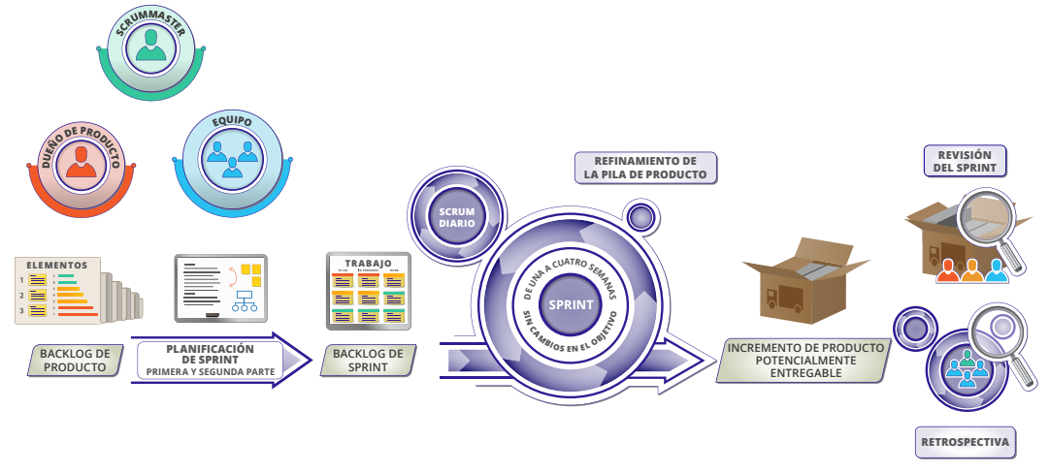
SDL: Proceso ágil
En 2008 Microsoft presenta una versión de SDL para el proceso de desarrollo ágil.
El enfoque SDL clásico tiene un enfoque gradual que se adapta a desarrollo en cascada o espiral, pero el desarrollo ágil no tiene “fases”.
Visión general de Scrum:
Notes:
Requisitos
La necesidad de considerar la seguridad y la privacidad “desde el primer instante” es un aspecto fundamental del desarrollo de un sistema seguro. La fase de planificación inicial es el momento más apropiado para definir los requisitos de fiabilidad de un proyecto de software. Al definir los requisitos en una fase temprana, los equipos de desarrollo podrán identificar los principales hitos y resultados, y es posible integrar la seguridad y la privacidad de modo que los planes y programaciones se alteren lo menos posible. Al principio de un proyecto, se realiza un análisis de los requisitos de seguridad y privacidad, el cual incluye la especificación de los requisitos de seguridad mínimos de la aplicación en el entorno operativo previsto, así como la especificación y la implementación de un sistema de seguimiento de los elementos de trabajo y de las vulnerabilidades de seguridad.
Procedimiento 3 de SDL: umbrales de calidad y límites de errores
Se usan umbrales de calidad y límites de errores para establecer niveles mínimos aceptables de calidad en materia de seguridad y privacidad. Al definir estos criterios al comienzo de un proyecto, se comprenderán mejor los riesgos asociados a los problemas de seguridad y los equipos podrán identificar y corregir los errores de seguridad durante el desarrollo. El equipo de proyecto debe negociar los umbrales de calidad (por ejemplo, todas las advertencias del compilador se deben evaluar y corregir antes de proteger el código) para cada fase de desarrollo; a continuación, el asesor de seguridad debe aprobarlos y puede agregar aclaraciones específicas del proyecto así como requisitos de seguridad más estrictos según proceda. El equipo de proyecto también debe ilustrar la conformidad con los umbrales de calidad negociados para cumplimentar la revisión de seguridad final.
Un límite de errores es un umbral de calidad que se aplica a todo el proyecto de desarrollo de software. Se usa para definir los umbrales de gravedad de las vulnerabilidades de seguridad; por ejemplo, en la aplicación no hay vulnerabilidades conocidas que estén clasificadas como “críticas” o “importantes” en el momento de su lanzamiento. Una vez definido, el límite de errores no debe bajarse nunca. Un límite de errores dinámico es un objetivo no fijo que probablemente no se entienda muy bien en el ámbito del desarrollo.
Procedimiento 4 de SDL: evaluación de los riesgos de seguridad y privacidad
Las evaluaciones de los riesgos de seguridad (SRA) y de privacidad (PRA) son procesos obligatorios que identifican los aspectos funcionales del software que requieren una revisión exhaustiva. Dichas evaluaciones deben incluir la siguiente información:
(Seguridad) Partes del proyecto que van a requerir modelos de riesgos antes del lanzamiento.
(Seguridad) Las partes del proyecto que van a requerir revisiones del diseño de seguridad antes del lanzamiento.
(Seguridad) Partes del proyecto (si procede) que van a requerir pruebas de penetración por parte de un grupo externo al equipo de proyecto y acordado mutuamente.
(Seguridad) Requisitos de análisis o de pruebas adicionales que el asesor de seguridad considera necesarios para mitigar los riesgos de seguridad.
(Seguridad) Ámbito específico de los requisitos en materia de pruebas de exploración de vulnerabilidades mediante datos aleatorios.
(Privacidad) ¿Cuál es el nivel de impacto sobre la privacidad? La respuesta a esta pregunta se basa en las siguientes pautas:
P1 Alto riesgo para la privacidad. La característica, el producto o el servicio almacena o transfiere datos de identificación personal, cambia la configuración o las asociaciones de los tipos de archivo, o instala software.
P2 Riesgo moderado para la privacidad. El único comportamiento que afecta a la privacidad en la característica, el producto o el servicio es una transferencia de datos anónimos única e iniciada por el usuario (por ejemplo, el usuario hace clic en un vínculo y el software abre un sitio web).
P3 Bajo riesgo para la privacidad. La característica, el producto o el servicio no tiene ningún comportamiento que afecte a la privacidad. No hay ninguna transferencia de datos personales ni anónimos, no se almacenan datos de identificación personal en el equipo, no se modifica ninguna configuración en nombre del usuario y no se instala ningún software.

Slide 25
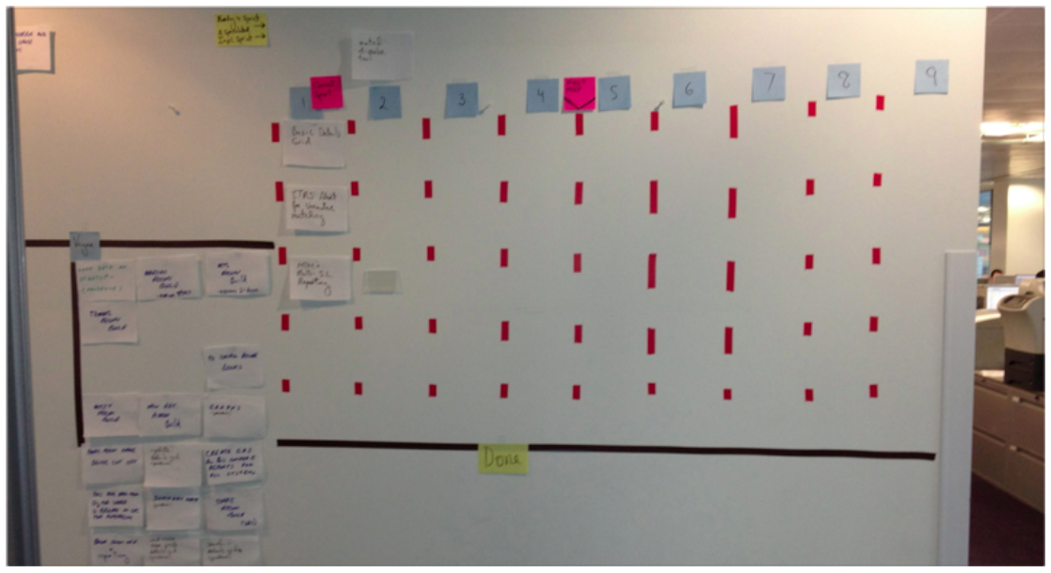
SDL: Proceso ágil
Aplicar SDL sobre el backlog de producto
Muy ágil
Poco seguro

Slide 26
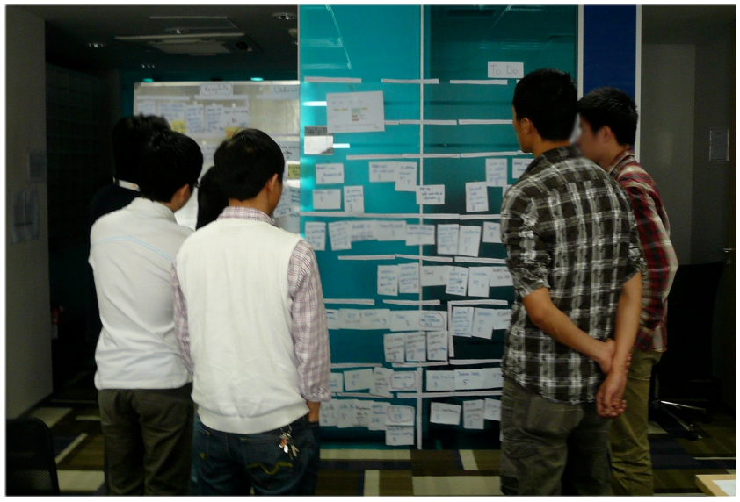
SDL: Proceso ágil
Aplicar SDL sobre el Sprint/iteración
Muy seguro
Poco ágil

Slide 27
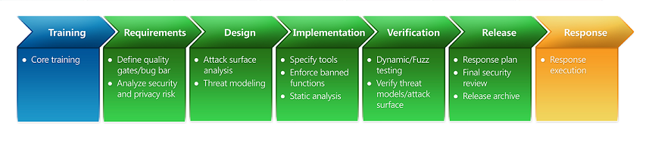
SDL: Proceso ágil

Slide 28
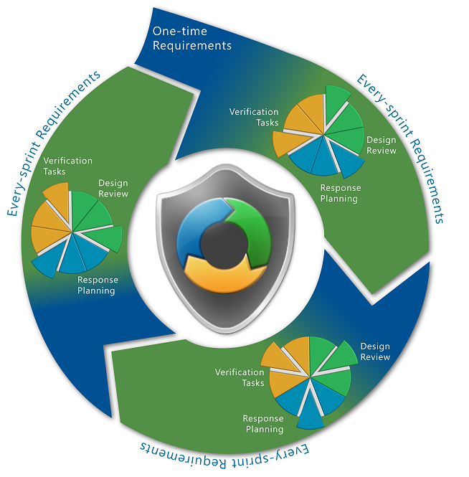
SDL: Proceso ágil

Slide 29
SDL: Proceso ágil
Every Sprint
One-Time Only
Bucket
Training
Threat modeling
etc...
Set up tracking
Upgrade compilers
etc...
Fuzz parsers
Create response plan
etc…
Notes:
Requisitos
La necesidad de considerar la seguridad y la privacidad “desde el primer instante” es un aspecto fundamental del desarrollo de un sistema seguro. La fase de planificación inicial es el momento más apropiado para definir los requisitos de fiabilidad de un proyecto de software. Al definir los requisitos en una fase temprana, los equipos de desarrollo podrán identificar los principales hitos y resultados, y es posible integrar la seguridad y la privacidad de modo que los planes y programaciones se alteren lo menos posible. Al principio de un proyecto, se realiza un análisis de los requisitos de seguridad y privacidad, el cual incluye la especificación de los requisitos de seguridad mínimos de la aplicación en el entorno operativo previsto, así como la especificación y la implementación de un sistema de seguimiento de los elementos de trabajo y de las vulnerabilidades de seguridad.
Procedimiento 3 de SDL: umbrales de calidad y límites de errores
Se usan umbrales de calidad y límites de errores para establecer niveles mínimos aceptables de calidad en materia de seguridad y privacidad. Al definir estos criterios al comienzo de un proyecto, se comprenderán mejor los riesgos asociados a los problemas de seguridad y los equipos podrán identificar y corregir los errores de seguridad durante el desarrollo. El equipo de proyecto debe negociar los umbrales de calidad (por ejemplo, todas las advertencias del compilador se deben evaluar y corregir antes de proteger el código) para cada fase de desarrollo; a continuación, el asesor de seguridad debe aprobarlos y puede agregar aclaraciones específicas del proyecto así como requisitos de seguridad más estrictos según proceda. El equipo de proyecto también debe ilustrar la conformidad con los umbrales de calidad negociados para cumplimentar la revisión de seguridad final.
Un límite de errores es un umbral de calidad que se aplica a todo el proyecto de desarrollo de software. Se usa para definir los umbrales de gravedad de las vulnerabilidades de seguridad; por ejemplo, en la aplicación no hay vulnerabilidades conocidas que estén clasificadas como “críticas” o “importantes” en el momento de su lanzamiento. Una vez definido, el límite de errores no debe bajarse nunca. Un límite de errores dinámico es un objetivo no fijo que probablemente no se entienda muy bien en el ámbito del desarrollo.
Procedimiento 4 de SDL: evaluación de los riesgos de seguridad y privacidad
Las evaluaciones de los riesgos de seguridad (SRA) y de privacidad (PRA) son procesos obligatorios que identifican los aspectos funcionales del software que requieren una revisión exhaustiva. Dichas evaluaciones deben incluir la siguiente información:
(Seguridad) Partes del proyecto que van a requerir modelos de riesgos antes del lanzamiento.
(Seguridad) Las partes del proyecto que van a requerir revisiones del diseño de seguridad antes del lanzamiento.
(Seguridad) Partes del proyecto (si procede) que van a requerir pruebas de penetración por parte de un grupo externo al equipo de proyecto y acordado mutuamente.
(Seguridad) Requisitos de análisis o de pruebas adicionales que el asesor de seguridad considera necesarios para mitigar los riesgos de seguridad.
(Seguridad) Ámbito específico de los requisitos en materia de pruebas de exploración de vulnerabilidades mediante datos aleatorios.
(Privacidad) ¿Cuál es el nivel de impacto sobre la privacidad? La respuesta a esta pregunta se basa en las siguientes pautas:
P1 Alto riesgo para la privacidad. La característica, el producto o el servicio almacena o transfiere datos de identificación personal, cambia la configuración o las asociaciones de los tipos de archivo, o instala software.
P2 Riesgo moderado para la privacidad. El único comportamiento que afecta a la privacidad en la característica, el producto o el servicio es una transferencia de datos anónimos única e iniciada por el usuario (por ejemplo, el usuario hace clic en un vínculo y el software abre un sitio web).
P3 Bajo riesgo para la privacidad. La característica, el producto o el servicio no tiene ningún comportamiento que afecte a la privacidad. No hay ninguna transferencia de datos personales ni anónimos, no se almacenan datos de identificación personal en el equipo, no se modifica ninguna configuración en nombre del usuario y no se instala ningún software.

Slide 30
SDL: Proceso ágil
Requisitos por cada Sprint
Ejecución diaria o por build de herramientas de análisis estático de código.
Modelo de amenazas por característica nueva.
Asegurarse de que cada miembro del proyecto esta correctamente formado.
Asegurarse que solo se utilizan las librerías aprobadas
Uso de algoritmos criptográficos seguros
Etc.
Notes:
Requisitos
La necesidad de considerar la seguridad y la privacidad “desde el primer instante” es un aspecto fundamental del desarrollo de un sistema seguro. La fase de planificación inicial es el momento más apropiado para definir los requisitos de fiabilidad de un proyecto de software. Al definir los requisitos en una fase temprana, los equipos de desarrollo podrán identificar los principales hitos y resultados, y es posible integrar la seguridad y la privacidad de modo que los planes y programaciones se alteren lo menos posible. Al principio de un proyecto, se realiza un análisis de los requisitos de seguridad y privacidad, el cual incluye la especificación de los requisitos de seguridad mínimos de la aplicación en el entorno operativo previsto, así como la especificación y la implementación de un sistema de seguimiento de los elementos de trabajo y de las vulnerabilidades de seguridad.
Procedimiento 3 de SDL: umbrales de calidad y límites de errores
Se usan umbrales de calidad y límites de errores para establecer niveles mínimos aceptables de calidad en materia de seguridad y privacidad. Al definir estos criterios al comienzo de un proyecto, se comprenderán mejor los riesgos asociados a los problemas de seguridad y los equipos podrán identificar y corregir los errores de seguridad durante el desarrollo. El equipo de proyecto debe negociar los umbrales de calidad (por ejemplo, todas las advertencias del compilador se deben evaluar y corregir antes de proteger el código) para cada fase de desarrollo; a continuación, el asesor de seguridad debe aprobarlos y puede agregar aclaraciones específicas del proyecto así como requisitos de seguridad más estrictos según proceda. El equipo de proyecto también debe ilustrar la conformidad con los umbrales de calidad negociados para cumplimentar la revisión de seguridad final.
Un límite de errores es un umbral de calidad que se aplica a todo el proyecto de desarrollo de software. Se usa para definir los umbrales de gravedad de las vulnerabilidades de seguridad; por ejemplo, en la aplicación no hay vulnerabilidades conocidas que estén clasificadas como “críticas” o “importantes” en el momento de su lanzamiento. Una vez definido, el límite de errores no debe bajarse nunca. Un límite de errores dinámico es un objetivo no fijo que probablemente no se entienda muy bien en el ámbito del desarrollo.
Procedimiento 4 de SDL: evaluación de los riesgos de seguridad y privacidad
Las evaluaciones de los riesgos de seguridad (SRA) y de privacidad (PRA) son procesos obligatorios que identifican los aspectos funcionales del software que requieren una revisión exhaustiva. Dichas evaluaciones deben incluir la siguiente información:
(Seguridad) Partes del proyecto que van a requerir modelos de riesgos antes del lanzamiento.
(Seguridad) Las partes del proyecto que van a requerir revisiones del diseño de seguridad antes del lanzamiento.
(Seguridad) Partes del proyecto (si procede) que van a requerir pruebas de penetración por parte de un grupo externo al equipo de proyecto y acordado mutuamente.
(Seguridad) Requisitos de análisis o de pruebas adicionales que el asesor de seguridad considera necesarios para mitigar los riesgos de seguridad.
(Seguridad) Ámbito específico de los requisitos en materia de pruebas de exploración de vulnerabilidades mediante datos aleatorios.
(Privacidad) ¿Cuál es el nivel de impacto sobre la privacidad? La respuesta a esta pregunta se basa en las siguientes pautas:
P1 Alto riesgo para la privacidad. La característica, el producto o el servicio almacena o transfiere datos de identificación personal, cambia la configuración o las asociaciones de los tipos de archivo, o instala software.
P2 Riesgo moderado para la privacidad. El único comportamiento que afecta a la privacidad en la característica, el producto o el servicio es una transferencia de datos anónimos única e iniciada por el usuario (por ejemplo, el usuario hace clic en un vínculo y el software abre un sitio web).
P3 Bajo riesgo para la privacidad. La característica, el producto o el servicio no tiene ningún comportamiento que afecte a la privacidad. No hay ninguna transferencia de datos personales ni anónimos, no se almacenan datos de identificación personal en el equipo, no se modifica ninguna configuración en nombre del usuario y no se instala ningún software.

Slide 31
SDL: Proceso ágil
Requisitos bucket
Requisitos que deben realizarse a lo largo de la vida del proyecto, pero que no es necesario realizar en cada sprint
Validación de las entradas
Pruebas de fuzzing sobre la aplicación
Revisar el uso de algoritmos criptográficos seguros
Etc.
Notes:
Requisitos
La necesidad de considerar la seguridad y la privacidad “desde el primer instante” es un aspecto fundamental del desarrollo de un sistema seguro. La fase de planificación inicial es el momento más apropiado para definir los requisitos de fiabilidad de un proyecto de software. Al definir los requisitos en una fase temprana, los equipos de desarrollo podrán identificar los principales hitos y resultados, y es posible integrar la seguridad y la privacidad de modo que los planes y programaciones se alteren lo menos posible. Al principio de un proyecto, se realiza un análisis de los requisitos de seguridad y privacidad, el cual incluye la especificación de los requisitos de seguridad mínimos de la aplicación en el entorno operativo previsto, así como la especificación y la implementación de un sistema de seguimiento de los elementos de trabajo y de las vulnerabilidades de seguridad.
Procedimiento 3 de SDL: umbrales de calidad y límites de errores
Se usan umbrales de calidad y límites de errores para establecer niveles mínimos aceptables de calidad en materia de seguridad y privacidad. Al definir estos criterios al comienzo de un proyecto, se comprenderán mejor los riesgos asociados a los problemas de seguridad y los equipos podrán identificar y corregir los errores de seguridad durante el desarrollo. El equipo de proyecto debe negociar los umbrales de calidad (por ejemplo, todas las advertencias del compilador se deben evaluar y corregir antes de proteger el código) para cada fase de desarrollo; a continuación, el asesor de seguridad debe aprobarlos y puede agregar aclaraciones específicas del proyecto así como requisitos de seguridad más estrictos según proceda. El equipo de proyecto también debe ilustrar la conformidad con los umbrales de calidad negociados para cumplimentar la revisión de seguridad final.
Un límite de errores es un umbral de calidad que se aplica a todo el proyecto de desarrollo de software. Se usa para definir los umbrales de gravedad de las vulnerabilidades de seguridad; por ejemplo, en la aplicación no hay vulnerabilidades conocidas que estén clasificadas como “críticas” o “importantes” en el momento de su lanzamiento. Una vez definido, el límite de errores no debe bajarse nunca. Un límite de errores dinámico es un objetivo no fijo que probablemente no se entienda muy bien en el ámbito del desarrollo.
Procedimiento 4 de SDL: evaluación de los riesgos de seguridad y privacidad
Las evaluaciones de los riesgos de seguridad (SRA) y de privacidad (PRA) son procesos obligatorios que identifican los aspectos funcionales del software que requieren una revisión exhaustiva. Dichas evaluaciones deben incluir la siguiente información:
(Seguridad) Partes del proyecto que van a requerir modelos de riesgos antes del lanzamiento.
(Seguridad) Las partes del proyecto que van a requerir revisiones del diseño de seguridad antes del lanzamiento.
(Seguridad) Partes del proyecto (si procede) que van a requerir pruebas de penetración por parte de un grupo externo al equipo de proyecto y acordado mutuamente.
(Seguridad) Requisitos de análisis o de pruebas adicionales que el asesor de seguridad considera necesarios para mitigar los riesgos de seguridad.
(Seguridad) Ámbito específico de los requisitos en materia de pruebas de exploración de vulnerabilidades mediante datos aleatorios.
(Privacidad) ¿Cuál es el nivel de impacto sobre la privacidad? La respuesta a esta pregunta se basa en las siguientes pautas:
P1 Alto riesgo para la privacidad. La característica, el producto o el servicio almacena o transfiere datos de identificación personal, cambia la configuración o las asociaciones de los tipos de archivo, o instala software.
P2 Riesgo moderado para la privacidad. El único comportamiento que afecta a la privacidad en la característica, el producto o el servicio es una transferencia de datos anónimos única e iniciada por el usuario (por ejemplo, el usuario hace clic en un vínculo y el software abre un sitio web).
P3 Bajo riesgo para la privacidad. La característica, el producto o el servicio no tiene ningún comportamiento que afecte a la privacidad. No hay ninguna transferencia de datos personales ni anónimos, no se almacenan datos de identificación personal en el equipo, no se modifica ninguna configuración en nombre del usuario y no se instala ningún software.

Slide 32
SDL: Proceso ágil
Requisitos one-time
Requisitos que se realizan una única vez.
Trabajo intenso cuando una compañía va a adoptar por primera vez SDL en sus desarrollos
Identificación de los equipos de trabajo y seguridad
Establecer el responsable de seguridad
Base para la generación de los modelos de amenazas
Etc.
Notes:
Requisitos
La necesidad de considerar la seguridad y la privacidad “desde el primer instante” es un aspecto fundamental del desarrollo de un sistema seguro. La fase de planificación inicial es el momento más apropiado para definir los requisitos de fiabilidad de un proyecto de software. Al definir los requisitos en una fase temprana, los equipos de desarrollo podrán identificar los principales hitos y resultados, y es posible integrar la seguridad y la privacidad de modo que los planes y programaciones se alteren lo menos posible. Al principio de un proyecto, se realiza un análisis de los requisitos de seguridad y privacidad, el cual incluye la especificación de los requisitos de seguridad mínimos de la aplicación en el entorno operativo previsto, así como la especificación y la implementación de un sistema de seguimiento de los elementos de trabajo y de las vulnerabilidades de seguridad.
Procedimiento 3 de SDL: umbrales de calidad y límites de errores
Se usan umbrales de calidad y límites de errores para establecer niveles mínimos aceptables de calidad en materia de seguridad y privacidad. Al definir estos criterios al comienzo de un proyecto, se comprenderán mejor los riesgos asociados a los problemas de seguridad y los equipos podrán identificar y corregir los errores de seguridad durante el desarrollo. El equipo de proyecto debe negociar los umbrales de calidad (por ejemplo, todas las advertencias del compilador se deben evaluar y corregir antes de proteger el código) para cada fase de desarrollo; a continuación, el asesor de seguridad debe aprobarlos y puede agregar aclaraciones específicas del proyecto así como requisitos de seguridad más estrictos según proceda. El equipo de proyecto también debe ilustrar la conformidad con los umbrales de calidad negociados para cumplimentar la revisión de seguridad final.
Un límite de errores es un umbral de calidad que se aplica a todo el proyecto de desarrollo de software. Se usa para definir los umbrales de gravedad de las vulnerabilidades de seguridad; por ejemplo, en la aplicación no hay vulnerabilidades conocidas que estén clasificadas como “críticas” o “importantes” en el momento de su lanzamiento. Una vez definido, el límite de errores no debe bajarse nunca. Un límite de errores dinámico es un objetivo no fijo que probablemente no se entienda muy bien en el ámbito del desarrollo.
Procedimiento 4 de SDL: evaluación de los riesgos de seguridad y privacidad
Las evaluaciones de los riesgos de seguridad (SRA) y de privacidad (PRA) son procesos obligatorios que identifican los aspectos funcionales del software que requieren una revisión exhaustiva. Dichas evaluaciones deben incluir la siguiente información:
(Seguridad) Partes del proyecto que van a requerir modelos de riesgos antes del lanzamiento.
(Seguridad) Las partes del proyecto que van a requerir revisiones del diseño de seguridad antes del lanzamiento.
(Seguridad) Partes del proyecto (si procede) que van a requerir pruebas de penetración por parte de un grupo externo al equipo de proyecto y acordado mutuamente.
(Seguridad) Requisitos de análisis o de pruebas adicionales que el asesor de seguridad considera necesarios para mitigar los riesgos de seguridad.
(Seguridad) Ámbito específico de los requisitos en materia de pruebas de exploración de vulnerabilidades mediante datos aleatorios.
(Privacidad) ¿Cuál es el nivel de impacto sobre la privacidad? La respuesta a esta pregunta se basa en las siguientes pautas:
P1 Alto riesgo para la privacidad. La característica, el producto o el servicio almacena o transfiere datos de identificación personal, cambia la configuración o las asociaciones de los tipos de archivo, o instala software.
P2 Riesgo moderado para la privacidad. El único comportamiento que afecta a la privacidad en la característica, el producto o el servicio es una transferencia de datos anónimos única e iniciada por el usuario (por ejemplo, el usuario hace clic en un vínculo y el software abre un sitio web).
P3 Bajo riesgo para la privacidad. La característica, el producto o el servicio no tiene ningún comportamiento que afecte a la privacidad. No hay ninguna transferencia de datos personales ni anónimos, no se almacenan datos de identificación personal en el equipo, no se modifica ninguna configuración en nombre del usuario y no se instala ningún software.

Slide 33
SDL: Proceso ágil
Aplicación de tareas SDL al Sprint
Educación en seguridad.
Herramientas y automatización
Modelo de amenazas
Revisión de código con herramientas especializadas
Excepciones
Revisión final de seguridad
Notes:
Requisitos
La necesidad de considerar la seguridad y la privacidad “desde el primer instante” es un aspecto fundamental del desarrollo de un sistema seguro. La fase de planificación inicial es el momento más apropiado para definir los requisitos de fiabilidad de un proyecto de software. Al definir los requisitos en una fase temprana, los equipos de desarrollo podrán identificar los principales hitos y resultados, y es posible integrar la seguridad y la privacidad de modo que los planes y programaciones se alteren lo menos posible. Al principio de un proyecto, se realiza un análisis de los requisitos de seguridad y privacidad, el cual incluye la especificación de los requisitos de seguridad mínimos de la aplicación en el entorno operativo previsto, así como la especificación y la implementación de un sistema de seguimiento de los elementos de trabajo y de las vulnerabilidades de seguridad.
Procedimiento 3 de SDL: umbrales de calidad y límites de errores
Se usan umbrales de calidad y límites de errores para establecer niveles mínimos aceptables de calidad en materia de seguridad y privacidad. Al definir estos criterios al comienzo de un proyecto, se comprenderán mejor los riesgos asociados a los problemas de seguridad y los equipos podrán identificar y corregir los errores de seguridad durante el desarrollo. El equipo de proyecto debe negociar los umbrales de calidad (por ejemplo, todas las advertencias del compilador se deben evaluar y corregir antes de proteger el código) para cada fase de desarrollo; a continuación, el asesor de seguridad debe aprobarlos y puede agregar aclaraciones específicas del proyecto así como requisitos de seguridad más estrictos según proceda. El equipo de proyecto también debe ilustrar la conformidad con los umbrales de calidad negociados para cumplimentar la revisión de seguridad final.
Un límite de errores es un umbral de calidad que se aplica a todo el proyecto de desarrollo de software. Se usa para definir los umbrales de gravedad de las vulnerabilidades de seguridad; por ejemplo, en la aplicación no hay vulnerabilidades conocidas que estén clasificadas como “críticas” o “importantes” en el momento de su lanzamiento. Una vez definido, el límite de errores no debe bajarse nunca. Un límite de errores dinámico es un objetivo no fijo que probablemente no se entienda muy bien en el ámbito del desarrollo.
Procedimiento 4 de SDL: evaluación de los riesgos de seguridad y privacidad
Las evaluaciones de los riesgos de seguridad (SRA) y de privacidad (PRA) son procesos obligatorios que identifican los aspectos funcionales del software que requieren una revisión exhaustiva. Dichas evaluaciones deben incluir la siguiente información:
(Seguridad) Partes del proyecto que van a requerir modelos de riesgos antes del lanzamiento.
(Seguridad) Las partes del proyecto que van a requerir revisiones del diseño de seguridad antes del lanzamiento.
(Seguridad) Partes del proyecto (si procede) que van a requerir pruebas de penetración por parte de un grupo externo al equipo de proyecto y acordado mutuamente.
(Seguridad) Requisitos de análisis o de pruebas adicionales que el asesor de seguridad considera necesarios para mitigar los riesgos de seguridad.
(Seguridad) Ámbito específico de los requisitos en materia de pruebas de exploración de vulnerabilidades mediante datos aleatorios.
(Privacidad) ¿Cuál es el nivel de impacto sobre la privacidad? La respuesta a esta pregunta se basa en las siguientes pautas:
P1 Alto riesgo para la privacidad. La característica, el producto o el servicio almacena o transfiere datos de identificación personal, cambia la configuración o las asociaciones de los tipos de archivo, o instala software.
P2 Riesgo moderado para la privacidad. El único comportamiento que afecta a la privacidad en la característica, el producto o el servicio es una transferencia de datos anónimos única e iniciada por el usuario (por ejemplo, el usuario hace clic en un vínculo y el software abre un sitio web).
P3 Bajo riesgo para la privacidad. La característica, el producto o el servicio no tiene ningún comportamiento que afecte a la privacidad. No hay ninguna transferencia de datos personales ni anónimos, no se almacenan datos de identificación personal en el equipo, no se modifica ninguna configuración en nombre del usuario y no se instala ningún software.

